Slide 1

MANUAL
CONVERSIÓN UNIDADES SOAP DOTNET
INTEGRANTES:
López Gabriel
Medranda Mateo
Pareja Marcelo
FECHA: 21/10/2026
ING: CAMPAÑA MAURICIO
1

Slide 2

DESARROLLO
  OBJETIVO
  CREACIÓN DEL SERVIDOR SOAP EN DOTNET
  CREACIÓN DEL PROYECTO – CLIENTE CONSOLA
  CREACIÓN DEL PROYECTO – CLIENTE ESCRITORIO
  CREACIÓN DEL PROYECTO – CLIENTE WEB
  CREACIÓN DEL PROYECTO – CLIENTE MÓVIL
CONCLUSIONES
RECOMENDACIONES
2

Slide 3
DESARROLLO
DESARROLLO
  OBJETIVO
  CREACIÓN DEL SERVIDOR SOAP
  CREACIÓN DEL PROYECTO – CLIENTE CONSOLA
  CREACIÓN DEL PROYECTO – CLIENTE ESCRITORIO
  CREACIÓN DEL PROYECTO – CLIENTE WEB
  CREACIÓN DEL PROYECTO – CLIENTE MÓVIL
CONCLUSIONES
RECOMENDACIONES
1.1 OBJETIVO
Desarrollar e implementar un Web Service utilizando SOAP mediante DOTNET para realizar conversiones de unidades y 4 clientes: consola, escritorio, web y móvil

Slide 4
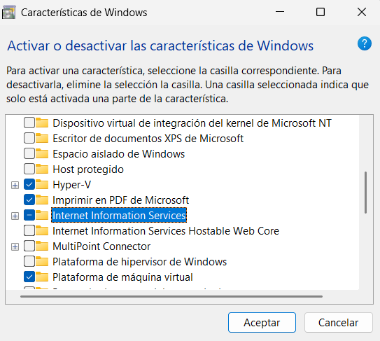
DESARROLLO
DESARROLLO
  OBJETIVO
  CREACIÓN DEL SERVIDOR SOAP
  CREACIÓN DEL PROYECTO – CLIENTE CONSOLA
  CREACIÓN DEL PROYECTO – CLIENTE ESCRITORIO
  CREACIÓN DEL PROYECTO – CLIENTE WEB
  CREACIÓN DEL PROYECTO – CLIENTE MOVIL
CONCLUSIONES
RECOMENDACIONES
1.2.1 Servidor IIS
En primer lugar, es necesario dirigirse a las “Características de Windows” para activar la característica “Internet Information Services” que es IIS que nos permitirá levantar el servidor web

Slide 5
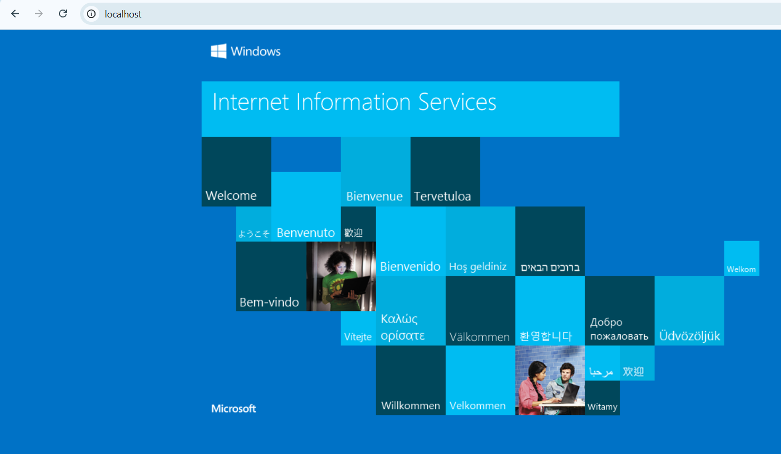
DESARROLLO
DESARROLLO
  OBJETIVO
  CREACIÓN DEL SERVIDOR SOAP
  CREACIÓN DEL PROYECTO – CLIENTE CONSOLA
  CREACIÓN DEL PROYECTO – CLIENTE ESCRITORIO
  CREACIÓN DEL PROYECTO – CLIENTE WEB
  CREACIÓN DEL PROYECTO – CLIENTE MOVIL
CONCLUSIONES
RECOMENDACIONES
Para comprobar la activación de IIS, se puede escribir en el navegador “localhost” lo cual nos llevará a la pantalla de internet information services

Slide 6
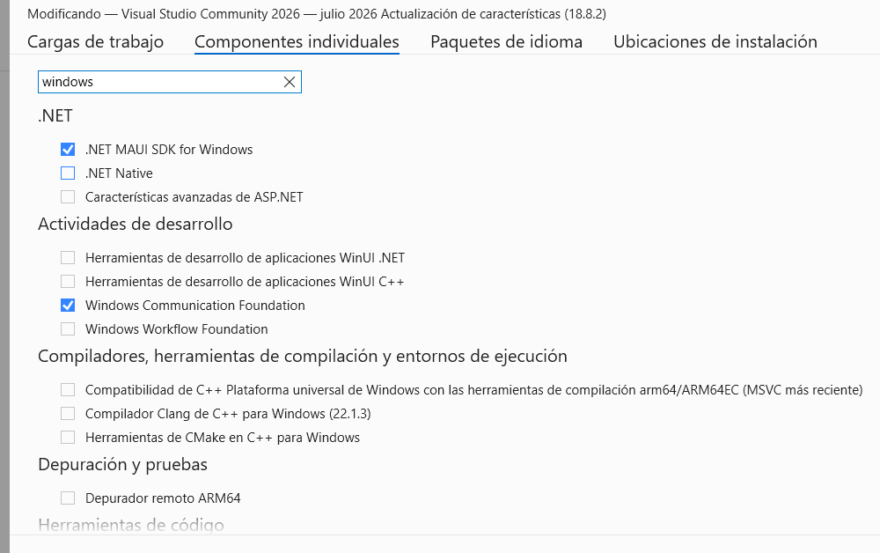
DESARROLLO
DESARROLLO
  OBJETIVO
  CREACIÓN DEL SERVIDOR SOAP
  CREACIÓN DEL PROYECTO – CLIENTE CONSOLA
  CREACIÓN DEL PROYECTO – CLIENTE ESCRITORIO
  CREACIÓN DEL PROYECTO – CLIENTE WEB
  CREACIÓN DEL PROYECTO – CLIENTE MOVIL
CONCLUSIONES
RECOMENDACIONES
1.2.2 Creación del Proyecto
Una vez activado IIS, se debe descargar como herramientas “Windows Communication Foundation”

Slide 7
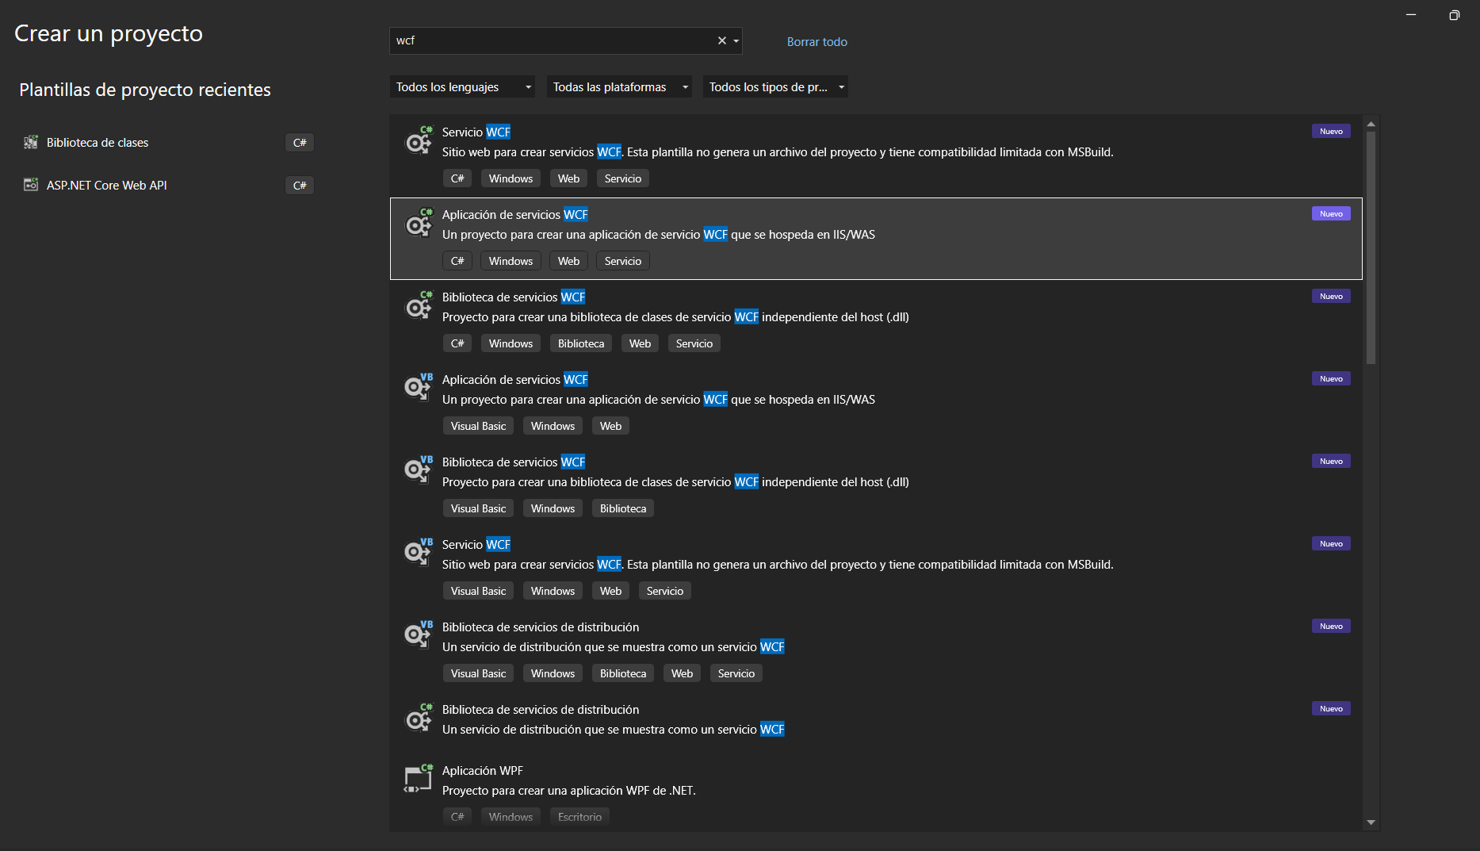
DESARROLLO
DESARROLLO
  OBJETIVO
  CREACIÓN DEL SERVIDOR SOAP
  CREACIÓN DEL PROYECTO – CLIENTE CONSOLA
  CREACIÓN DEL PROYECTO – CLIENTE ESCRITORIO
  CREACIÓN DEL PROYECTO – CLIENTE WEB
  CREACIÓN DEL PROYECTO – CLIENTE MOVIL
CONCLUSIONES
RECOMENDACIONES
Se debe crear un proyecto WCF y colocar como nombre CONV_SOAP_DOTNET, que va a ser el proyecto que tendrá el servidor

Slide 8
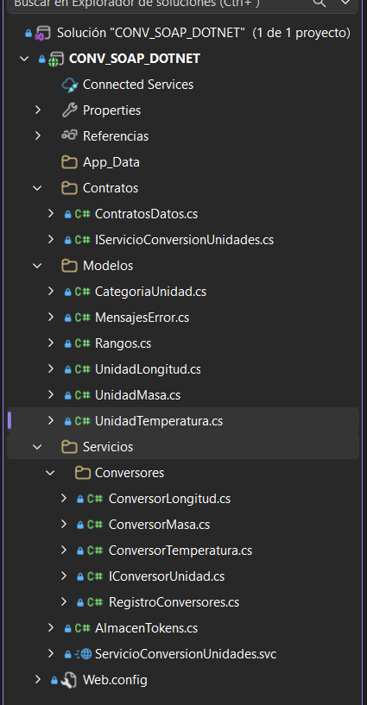
DESARROLLO
DESARROLLO
  OBJETIVO
  CREACIÓN DEL SERVIDOR SOAP
  CREACIÓN DEL PROYECTO – CLIENTE CONSOLA
  CREACIÓN DEL PROYECTO – CLIENTE ESCRITORIO
  CREACIÓN DEL PROYECTO – CLIENTE WEB
  CREACIÓN DEL PROYECTO – CLIENTE MOVIL
CONCLUSIONES
RECOMENDACIONES
ESTRUCTURA MVC
Aplicando un patrón arquitectónico MVC y configuración de DOTNET para levantar el servidor web

Slide 9
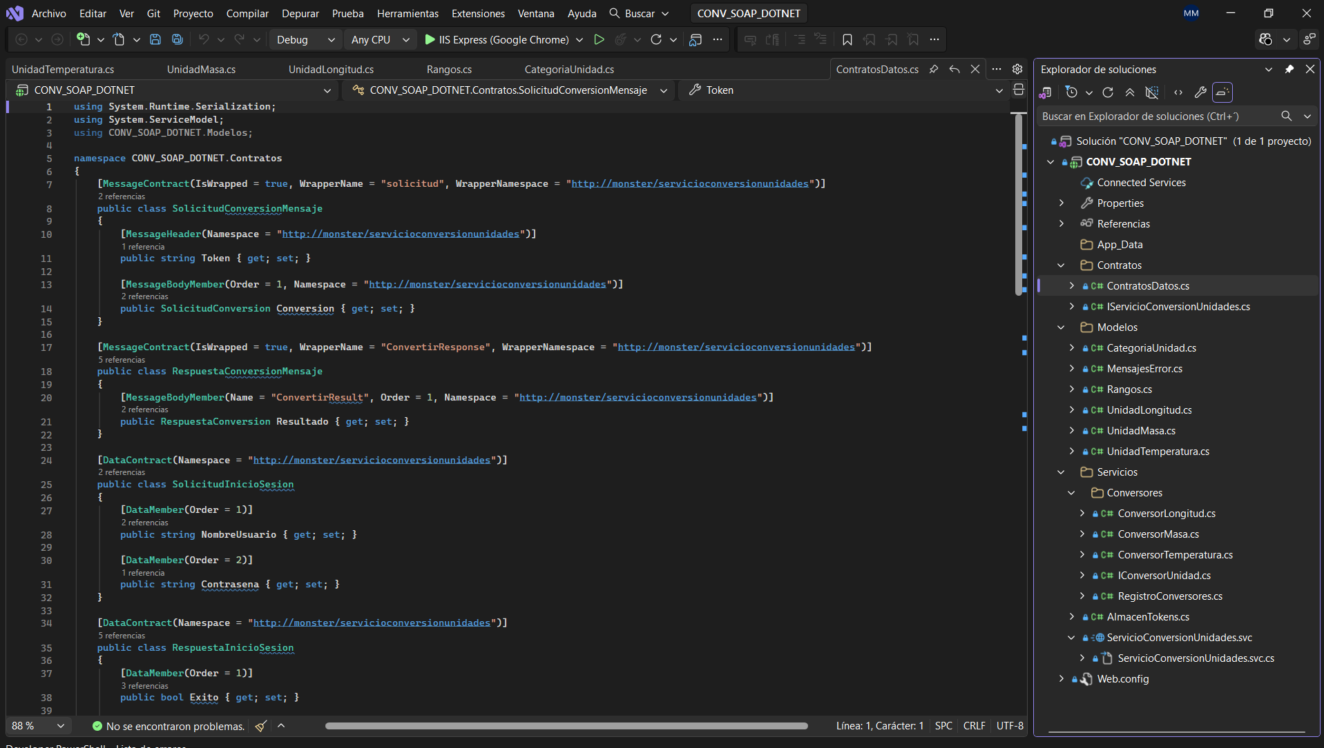
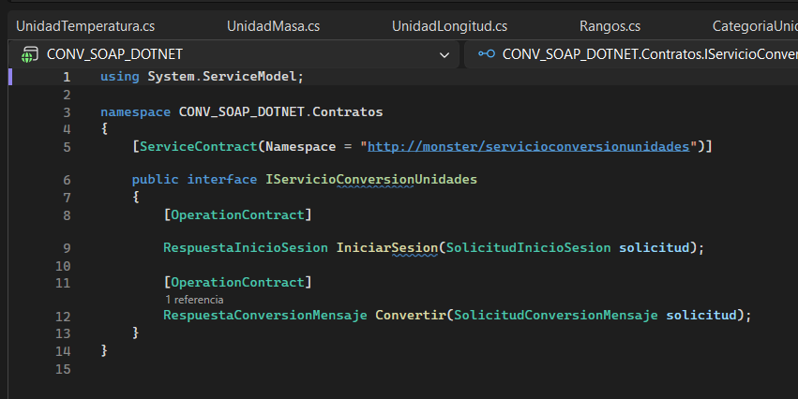
DESARROLLO
DESARROLLO
  OBJETIVO
  CREACIÓN DEL SERVIDOR SOAP
  CREACIÓN DEL PROYECTO – CLIENTE CONSOLA
  CREACIÓN DEL PROYECTO – CLIENTE ESCRITORIO
  CREACIÓN DEL PROYECTO – CLIENTE WEB
  CREACIÓN DEL PROYECTO – CLIENTE MOVIL
CONCLUSIONES
RECOMENDACIONES
1.2.3 Creación del WebService
Dentro del proyecto se debe crear un contrato y la clase que implementa el contrato de los datos

Slide 10
DESARROLLO
DESARROLLO
  OBJETIVO
  CREACIÓN DEL SERVIDOR SOAP
  CREACIÓN DEL PROYECTO – CLIENTE CONSOLA
  CREACIÓN DEL PROYECTO – CLIENTE ESCRITORIO
  CREACIÓN DEL PROYECTO – CLIENTE WEB
  CREACIÓN DEL PROYECTO – CLIENTE MOVIL
CONCLUSIONES
RECOMENDACIONES
Se codifica el webservice bajo los siguientes lineamientos
1. Se dejan preparado el contrato y su implementación en una interfaz que será implementada posteriormente
namespace CONV_SOAP_DOTNET.Contratos { [ServiceContract(Namespace = "http://monster/servicioconversionunidades")] public interface IServicioConversionUnidades { [OperationContract] RespuestaInicioSesion IniciarSesion(SolicitudInicioSesion solicitud); [OperationContract] RespuestaConversionMensaje Convertir(SolicitudConversionMensaje solicitud); } }

Slide 11
DESARROLLO
DESARROLLO
  OBJETIVO
  CREACIÓN DEL SERVIDOR SOAP
  CREACIÓN DEL PROYECTO – CLIENTE CONSOLA
  CREACIÓN DEL PROYECTO – CLIENTE ESCRITORIO
  CREACIÓN DEL PROYECTO – CLIENTE WEB
  CREACIÓN DEL PROYECTO – CLIENTE MOVIL
CONCLUSIONES
RECOMENDACIONES
<system.serviceModel> <services> <service name="CONV_SOAP_DOTNET.Servicios.ServicioConversionUnidades" behaviorConfiguration="ComportamientoServicio"> <endpoint address="" binding="basicHttpBinding" contract="CONV_SOAP_DOTNET.Contratos.IServicioConversionUnidades" /> <endpoint address="mex" binding="mexHttpBinding" contract="IMetadataExchange" /> </service> </services> <behaviors> <serviceBehaviors> <behavior name="ComportamientoServicio"> <!-- Para evitar revelar información de los metadatos, establezca los valores siguientes en false antes de la implementación --> <serviceMetadata httpGetEnabled="true" httpsGetEnabled="true"/> <!-- Para recibir detalles de las excepciones en los errores para la depuración, establezca el siguiente valor en true. Para no revelar información sobre las excepciones establézcalo en false antes de la implementación --> <serviceDebug includeExceptionDetailInFaults="false"/> </behavior> </serviceBehaviors> </behaviors> <!-- minFreeMemoryPercentageToActivateService="0": evita que la puerta de memoria de WCF bloquee la activación en equipos de desarrollo con poca RAM libre. --> <serviceHostingEnvironment aspNetCompatibilityEnabled="true" multipleSiteBindingsEnabled="true" minFreeMemoryPercentageToActivateService="0" /> </system.serviceModel>
2. Se configura el endpoint de nuestro servicio web.
3. Se crean los atributos respectivos.

Slide 12
DESARROLLO
DESARROLLO
  OBJETIVO
  CREACIÓN DEL SERVIDOR SOAP
  CREACIÓN DEL PROYECTO – CLIENTE CONSOLA
  CREACIÓN DEL PROYECTO – CLIENTE ESCRITORIO
  CREACIÓN DEL PROYECTO – CLIENTE WEB
  CREACIÓN DEL PROYECTO – CLIENTE MOVIL
CONCLUSIONES
RECOMENDACIONES
namespace CONV_SOAP_DOTNET.Servicios.Conversores { public interface IConversorUnidad { CategoriaUnidad Categoria { get; } bool EsUnidadValida(string unidad); double Convertir(string unidadOrigen, string unidadDestino, double valor); void ValidarRango(string unidad, double valor); } }
4. Se crean los métodos respectivos, incluyendo el de autenticación
public bool ValidarToken(string token) { if (string.IsNullOrWhiteSpace(token)) { return false; } return tokens.ContainsKey(token.Trim()); }

Slide 13
DESARROLLO
DESARROLLO
  OBJETIVO
  CREACIÓN DEL SERVIDOR SOAP
  CREACIÓN DEL PROYECTO – CLIENTE CONSOLA
  CREACIÓN DEL PROYECTO – CLIENTE ESCRITORIO
  CREACIÓN DEL PROYECTO – CLIENTE WEB
  CREACIÓN DEL PROYECTO – CLIENTE MOVIL
CONCLUSIONES
RECOMENDACIONES
public class RegistroConversores { private static readonly RegistroConversores InstanciaCompartida = new RegistroConversores(); private readonly Dictionary<CategoriaUnidad, IConversorUnidad> conversores; private RegistroConversores() { conversores = new Dictionary<CategoriaUnidad, IConversorUnidad>(); Registrar(new ConversorTemperatura()); Registrar(new ConversorLongitud()); Registrar(new ConversorMasa()); } public static RegistroConversores Actual { get { return InstanciaCompartida; } } public void Registrar(IConversorUnidad conversor) { if (conversor == null) { throw new ArgumentNullException("conversor"); } conversores[conversor.Categoria] = conversor; } }
4. Se crean los métodos respectivos, incluyendo el de autenticación

Slide 14
DESARROLLO
DESARROLLO
  OBJETIVO
  CREACIÓN DEL SERVIDOR SOAP
  CREACIÓN DEL PROYECTO – CLIENTE CONSOLA
  CREACIÓN DEL PROYECTO – CLIENTE ESCRITORIO
  CREACIÓN DEL PROYECTO – CLIENTE WEB
  CREACIÓN DEL PROYECTO – CLIENTE MOVIL
CONCLUSIONES
RECOMENDACIONES
4. Se crean los métodos respectivos, incluyendo el de autenticación
public IConversorUnidad Obtener(CategoriaUnidad categoria) { IConversorUnidad conversor; if (!conversores.TryGetValue(categoria, out conversor)) { throw new ArgumentOutOfRangeException( "categoria", string.Format("No existe un conversor registrado para la categoría '{0}'.", categoria)); } return conversor; }

Slide 15
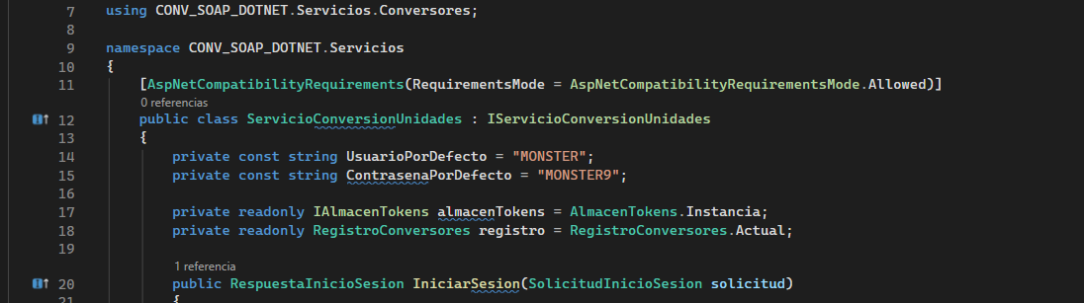
DESARROLLO
DESARROLLO
  OBJETIVO
  CREACIÓN DEL SERVIDOR SOAP
  CREACIÓN DEL PROYECTO – CLIENTE CONSOLA
  CREACIÓN DEL PROYECTO – CLIENTE ESCRITORIO
  CREACIÓN DEL PROYECTO – CLIENTE WEB
  CREACIÓN DEL PROYECTO – CLIENTE MOVIL
CONCLUSIONES
RECOMENDACIONES
Dentro del archivo svc se concentra la lógica que se puede observar en la Tabla junto a la complementaria para gestionar la autenticación con tokens y la autenticación que maneja credenciales hardcodeadas en código (Usuario: MONSTER, Contraseña: MONSTER9)

Slide 16
DESARROLLO
DESARROLLO
  OBJETIVO
  CREACIÓN DEL SERVIDOR SOAP
  CREACIÓN DEL PROYECTO – CLIENTE CONSOLA
  CREACIÓN DEL PROYECTO – CLIENTE ESCRITORIO
  CREACIÓN DEL PROYECTO – CLIENTE WEB
  CREACIÓN DEL PROYECTO – CLIENTE MOVIL
CONCLUSIONES
RECOMENDACIONES
Esta clase contiene la lógica que se puede observar en la Tabla junto a la complementaria para gestionar la autenticación con tokens
public class AlmacenTokens : IAlmacenTokens { private static readonly AlmacenTokens InstanciaCompartida = new AlmacenTokens(); private readonly ConcurrentDictionary<string, EntradaToken> tokens = new ConcurrentDictionary<string, EntradaToken>(StringComparer.Ordinal); public static AlmacenTokens Instancia { get { return InstanciaCompartida; } } public string GenerarToken(string nombreUsuario) { string token = Guid.NewGuid().ToString("N"); tokens[token] = new EntradaToken { NombreUsuario = nombreUsuario, FechaEmision = DateTime.UtcNow, FechaExpiracion = null }; return token; }

Slide 17
DESARROLLO
DESARROLLO
  OBJETIVO
  CREACIÓN DEL SERVIDOR SOAP
  CREACIÓN DEL PROYECTO – CLIENTE CONSOLA
  CREACIÓN DEL PROYECTO – CLIENTE ESCRITORIO
  CREACIÓN DEL PROYECTO – CLIENTE WEB
  CREACIÓN DEL PROYECTO – CLIENTE MOVIL
CONCLUSIONES
RECOMENDACIONES
Esta clase contiene la lógica que se puede observar en la Tabla junto a la complementaria para gestionar la autenticación con tokens y la autenticación que maneja credenciales quemadas en código.
public bool ValidarToken(string token) { if (string.IsNullOrWhiteSpace(token)) { return false; } return tokens.ContainsKey(token.Trim()); } public void RevocarToken(string token) { if (string.IsNullOrWhiteSpace(token)) { return; } EntradaToken entrada; tokens.TryRemove(token.Trim(), out entrada); }

Slide 18
DESARROLLO
DESARROLLO
  OBJETIVO
  CREACIÓN DEL SERVIDOR SOAP
  CREACIÓN DEL PROYECTO – CLIENTE CONSOLA
  CREACIÓN DEL PROYECTO – CLIENTE ESCRITORIO
  CREACIÓN DEL PROYECTO – CLIENTE WEB
  CREACIÓN DEL PROYECTO – CLIENTE MOVIL
CONCLUSIONES
RECOMENDACIONES
1.2.5 Lógica
Ahora se procede a completar el resto de la lógica, donde las utilidades exponen la lógica (utilizando factores de conversión y fórmulas) como se puede ver en las tablas aplicando una interfaz con el fin de hacer que los servicios puedan inyectar cualquier tipo de conversión sin limitarse a uno en concreto como se puede ver en la Tabla del Servicio
public interface IConversorUnidad { CategoriaUnidad Categoria { get; } bool EsUnidadValida(string unidad); double Convertir(string unidadOrigen, string unidadDestino, double valor); void ValidarRango(string unidad, double valor); }

Slide 19
DESARROLLO
DESARROLLO
  OBJETIVO
  CREACIÓN DEL SERVIDOR SOAP
  CREACIÓN DEL PROYECTO – CLIENTE CONSOLA
  CREACIÓN DEL PROYECTO – CLIENTE ESCRITORIO
  CREACIÓN DEL PROYECTO – CLIENTE WEB
  CREACIÓN DEL PROYECTO – CLIENTE MOVIL
CONCLUSIONES
RECOMENDACIONES
public class ConversorLongitud : IConversorUnidad { private const double MetrosPorYarda = 0.9144; private const double MetrosPorMilla = 1609.344; private readonly Dictionary<string, UnidadLongitud> unidades = new Dictionary<string, UnidadLongitud>(StringComparer.Ordinal) { { "MILLA", UnidadLongitud.Milla }, { "YARDA", UnidadLongitud.Yarda }, { "KILOMETRO", UnidadLongitud.Kilometro }, { "METRO", UnidadLongitud.Metro }, { "CENTIMETRO", UnidadLongitud.Centimetro } }; public CategoriaUnidad Categoria { get { return CategoriaUnidad.Longitud; } } public bool EsUnidadValida(string unidad) { string clave = Normalizar(unidad); return clave != null && unidades.ContainsKey(clave); } }
Ahora se procede a completar el resto de la lógica, donde las utilidades exponen la lógica (utilizando factores de conversión y fórmulas) como se puede ver en las tablas aplicando una interfaz con el fin de hacer que los servicios puedan inyectar cualquier tipo de conversión sin limitarse a uno en concreto como se puede ver en la Tabla del Servicio

Slide 20
DESARROLLO
DESARROLLO
  OBJETIVO
  CREACIÓN DEL SERVIDOR SOAP
  CREACIÓN DEL PROYECTO – CLIENTE CONSOLA
  CREACIÓN DEL PROYECTO – CLIENTE ESCRITORIO
  CREACIÓN DEL PROYECTO – CLIENTE WEB
  CREACIÓN DEL PROYECTO – CLIENTE MOVIL
CONCLUSIONES
RECOMENDACIONES
public class ConversorMasa : IConversorUnidad { private const double KilogramosPorOnza = 0.028349523125; private readonly Dictionary<string, UnidadMasa> unidades = new Dictionary<string, UnidadMasa>(StringComparer.Ordinal) { { "TONELADA", UnidadMasa.Tonelada }, { "ONZA", UnidadMasa.Onza }, { "KILOGRAMO", UnidadMasa.Kilogramo }, { "GRAMO", UnidadMasa.Gramo } }; public CategoriaUnidad Categoria { get { return CategoriaUnidad.Masa; } } public bool EsUnidadValida(string unidad) { string clave = Normalizar(unidad); return clave != null && unidades.ContainsKey(clave); }
Ahora se procede a completar el resto de la lógica, donde las utilidades exponen la lógica (utilizando factores de conversión y fórmulas) como se puede ver en las tablas aplicando una interfaz con el fin de hacer que los servicios puedan inyectar cualquier tipo de conversión sin limitarse a uno en concreto como se puede ver en la Tabla del Servicio

Slide 21
DESARROLLO
DESARROLLO
  OBJETIVO
  CREACIÓN DEL SERVIDOR SOAP
  CREACIÓN DEL PROYECTO – CLIENTE CONSOLA
  CREACIÓN DEL PROYECTO – CLIENTE ESCRITORIO
  CREACIÓN DEL PROYECTO – CLIENTE WEB
  CREACIÓN DEL PROYECTO – CLIENTE MOVIL
CONCLUSIONES
RECOMENDACIONES
public class ConversorTemperatura : IConversorUnidad { private readonly Dictionary<string, UnidadTemperatura> unidades = new Dictionary<string, UnidadTemperatura>(StringComparer.Ordinal) { { "CELSIUS", UnidadTemperatura.Celsius }, { "FAHRENHEIT", UnidadTemperatura.Fahrenheit }, { "KELVIN", UnidadTemperatura.Kelvin }, { "RANKINE", UnidadTemperatura.Rankine } }; public CategoriaUnidad Categoria { get { return CategoriaUnidad.Temperatura; } } public bool EsUnidadValida(string unidad) { string clave = Normalizar(unidad); return clave != null && unidades.ContainsKey(clave); }
Ahora se procede a completar el resto de la lógica, donde las utilidades exponen la lógica (utilizando factores de conversión y fórmulas) como se puede ver en las tablas aplicando una interfaz con el fin de hacer que los servicios puedan inyectar cualquier tipo de conversión sin limitarse a uno en concreto como se puede ver en la Tabla del Servicio

Slide 22
DESARROLLO
DESARROLLO
  OBJETIVO
  CREACIÓN DEL SERVIDOR SOAP
  CREACIÓN DEL PROYECTO – CLIENTE CONSOLA
  CREACIÓN DEL PROYECTO – CLIENTE ESCRITORIO
  CREACIÓN DEL PROYECTO – CLIENTE WEB
  CREACIÓN DEL PROYECTO – CLIENTE MOVIL
CONCLUSIONES
RECOMENDACIONES
private RegistroConversores() { conversores = new Dictionary<CategoriaUnidad, IConversorUnidad>(); Registrar(new ConversorTemperatura()); Registrar(new ConversorLongitud()); Registrar(new ConversorMasa()); } public static RegistroConversores Actual { get { return InstanciaCompartida; } } public void Registrar(IConversorUnidad conversor) { if (conversor == null) throw new ArgumentNullException("conversor"); conversores[conversor.Categoria] = conversor; } public IConversorUnidad Obtener(CategoriaUnidad categoria) { IConversorUnidad conversor; if (!conversores.TryGetValue(categoria, out conversor)) { throw new ArgumentOutOfRangeException( "categoria", string.Format("No existe un conversor registrado para la categoría '{0}'.", categoria)); } return conversor; }
Ahora se procede a completar el resto de la lógica, donde las utilidades exponen la lógica (utilizando factores de conversión y fórmulas) como se puede ver en las tablas aplicando una interfaz con el fin de hacer que los servicios puedan inyectar cualquier tipo de conversión sin limitarse a uno en concreto como se puede ver en la Tabla del Servicio

Slide 23
DESARROLLO
DESARROLLO
  OBJETIVO
  CREACIÓN DEL SERVIDOR SOAP
  CREACIÓN DEL PROYECTO – CLIENTE CONSOLA
  CREACIÓN DEL PROYECTO – CLIENTE ESCRITORIO
  CREACIÓN DEL PROYECTO – CLIENTE WEB
  CREACIÓN DEL PROYECTO – CLIENTE MOVIL
CONCLUSIONES
RECOMENDACIONES
Aplicando una interfaz con el fin de hacer que el servicio pueda inyectar cualquier tipo de conversión sin limitarse a uno en concreto como se puede ver en la Tabla del Servicio
public interface IConversorUnidad { CategoriaUnidad Categoria { get; } bool EsUnidadValida(string unidad); double Convertir(string unidadOrigen, string unidadDestino, double valor); void ValidarRango(string unidad, double valor); }

Slide 24
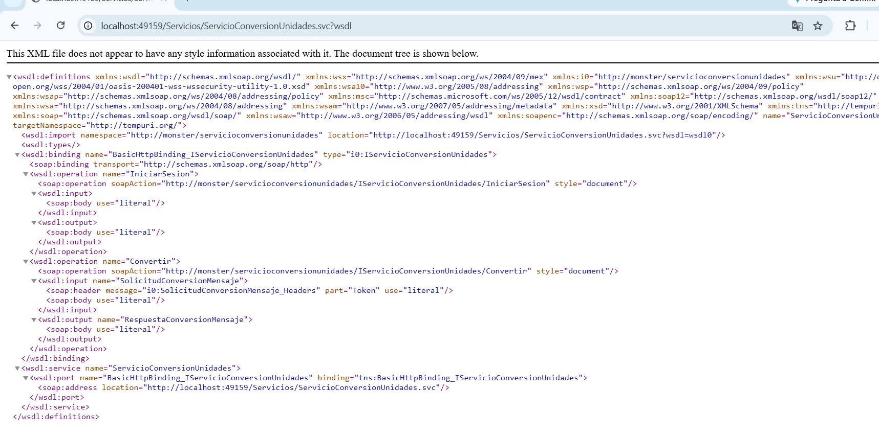
DESARROLLO
DESARROLLO
  OBJETIVO
  CREACIÓN DEL SERVIDOR SOAP
  CREACIÓN DEL PROYECTO – CLIENTE CONSOLA
  CREACIÓN DEL PROYECTO – CLIENTE ESCRITORIO
  CREACIÓN DEL PROYECTO – CLIENTE WEB
  CREACIÓN DEL PROYECTO – CLIENTE MOVIL
CONCLUSIONES
RECOMENDACIONES
1.2.6 Ejecución en Servidor
Se ejecuta el programa corriendo en nuestro servidor IIS y se comprueba que el contrato WSDL esté correcto en la ruta:
http://localhost:49159/Servicios/ServicioConversionUnidades.svc?wsdl

Slide 25
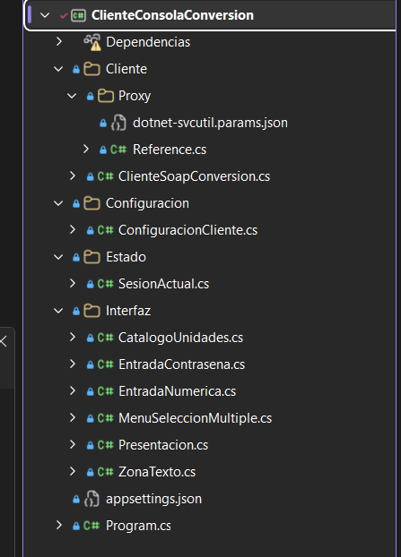
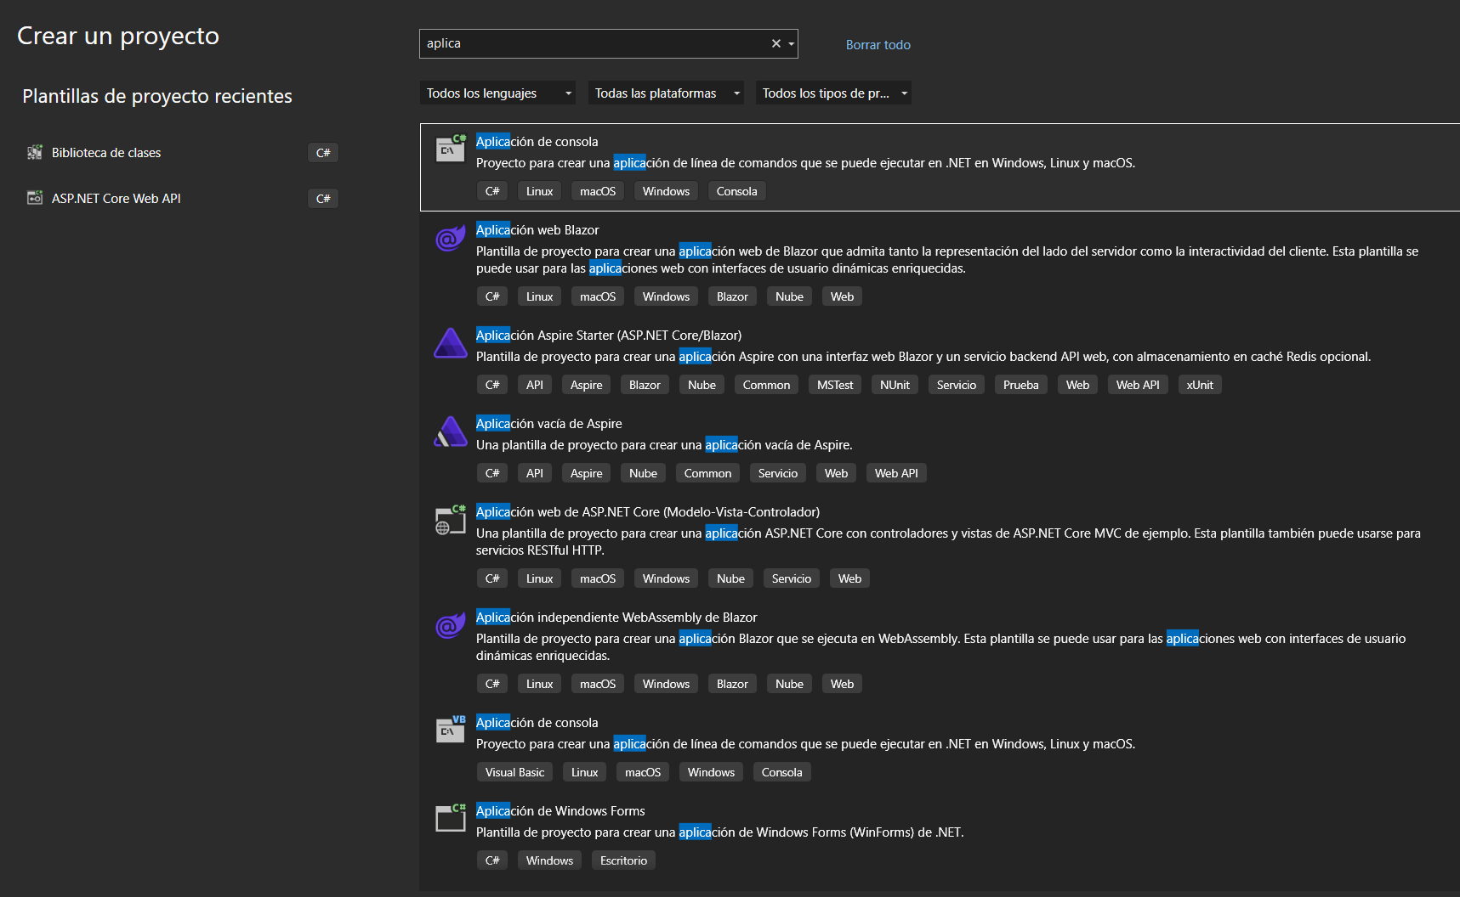
DESARROLLO
DESARROLLO
  OBJETIVO
  CREACIÓN DEL SERVIDOR SOAP
  CREACIÓN DEL PROYECTO – CLIENTE CONSOLA
  CREACIÓN DEL PROYECTO – CLIENTE ESCRITORIO
  CREACIÓN DEL PROYECTO – CLIENTE WEB
  CREACIÓN DEL PROYECTO – CLIENTE MOVIL
CONCLUSIONES
RECOMENDACIONES
1.3 CREACIÓN DEL PROYECTO CLIENTE CONSOLA
Para el cliente consola se uso Visual Studio en el cual se debe crear un nuevo proyecto para ello se seleccionó al momento de crear un proyecto, el tipo “Aplicación de consola”
Se asigna un nombre al proyecto, se da una ubicacion, y se configura cada carpeta conforme el patrón arquitectónico MVC

Slide 26

DESARROLLO
DESARROLLO
  OBJETIVO
  CREACIÓN DEL SERVIDOR SOAP
  CREACIÓN DEL PROYECTO – CLIENTE CONSOLA
  CREACIÓN DEL PROYECTO – CLIENTE ESCRITORIO
  CREACIÓN DEL PROYECTO – CLIENTE WEB
  CREACIÓN DEL PROYECTO – CLIENTE MOVIL
CONCLUSIONES
RECOMENDACIONES
Una vez que se creó el proyecto se debe generar las diferentes carpetas, donde se colocarán los archivos con código fuente, se deberá ejecutar utilizando el compilador de visual studio

Slide 27
DESARROLLO
DESARROLLO
  OBJETIVO
  CREACIÓN DEL SERVIDOR SOAP
  CREACIÓN DEL PROYECTO – CLIENTE CONSOLA
  CREACIÓN DEL PROYECTO – CLIENTE ESCRITORIO
  CREACIÓN DEL PROYECTO – CLIENTE WEB
  CREACIÓN DEL PROYECTO – CLIENTE MOVIL
CONCLUSIONES
RECOMENDACIONES
A continuación se detallarán las clases principales con su código fuente.
using Microsoft.Extensions.Configuration; namespace ClienteConsolaConversion.Configuracion { public class ConfiguracionCliente { public const string UrlEndpointPorDefecto = "http://localhost:49159/Servicios/ServicioConversionUnidades.svc"; public string UrlEndpoint { get; } private ConfiguracionCliente(string urlEndpoint) { UrlEndpoint = urlEndpoint; } public static ConfiguracionCliente Cargar() { string? urlEndpoint = null; try { IConfiguration configuracion = new ConfigurationBuilder() .SetBasePath(AppContext.BaseDirectory) .AddJsonFile("appsettings.json", optional: true, reloadOnChange: false) .Build(); urlEndpoint = configuracion["Servicio:UrlEndpoint"]; } catch (Exception) { // Si el archivo no se puede leer se usa el endpoint por defecto. } return new ConfiguracionCliente(urlEndpoint.Trim()); } } }

Slide 28
DESARROLLO
DESARROLLO
  OBJETIVO
  CREACIÓN DEL SERVIDOR SOAP
  CREACIÓN DEL PROYECTO – CLIENTE CONSOLA
  CREACIÓN DEL PROYECTO – CLIENTE ESCRITORIO
  CREACIÓN DEL PROYECTO – CLIENTE WEB
  CREACIÓN DEL PROYECTO – CLIENTE MOVIL
CONCLUSIONES
RECOMENDACIONES
A continuación se detallarán las clases principales con su código fuente.
public class SesionActual { public string? Token { get; private set; } public string? NombreUsuario { get; private set; } public bool Autenticado => !string.IsNullOrEmpty(Token); public void Iniciar(string nombreUsuario, string token) { NombreUsuario = nombreUsuario; Token = token; } public void Cerrar() { NombreUsuario = null; Token = null; } }

Slide 29
DESARROLLO
DESARROLLO
  OBJETIVO
  CREACIÓN DEL SERVIDOR SOAP
  CREACIÓN DEL PROYECTO – CLIENTE CONSOLA
  CREACIÓN DEL PROYECTO – CLIENTE ESCRITORIO
  CREACIÓN DEL PROYECTO – CLIENTE WEB
  CREACIÓN DEL PROYECTO – CLIENTE MOVIL
CONCLUSIONES
RECOMENDACIONES
A continuación se detallarán las clases principales con su código fuente.
public enum CategoriaUnidad { Temperatura, Longitud, Masa }

Slide 30
DESARROLLO
DESARROLLO
  OBJETIVO
  CREACIÓN DEL SERVIDOR SOAP
  CREACIÓN DEL PROYECTO – CLIENTE CONSOLA
  CREACIÓN DEL PROYECTO – CLIENTE ESCRITORIO
  CREACIÓN DEL PROYECTO – CLIENTE WEB
  CREACIÓN DEL PROYECTO – CLIENTE MOVIL
CONCLUSIONES
RECOMENDACIONES
Se deberá configurar un archivo appsettings para contener la url del servidor y el endpoint respectivo, también si es necesario se podrían crear secretos en un archivo secret.json para manejar variables de entorno sensibles
{ "Servicio": { "UrlEndpoint": "http://localhost:49159/Servicios/ServicioConversionUnidades.svc" } }

Slide 31
DESARROLLO
DESARROLLO
  OBJETIVO
  CREACIÓN DEL SERVIDOR SOAP
  CREACIÓN DEL PROYECTO – CLIENTE CONSOLA
  CREACIÓN DEL PROYECTO – CLIENTE ESCRITORIO
  CREACIÓN DEL PROYECTO – CLIENTE WEB
  CREACIÓN DEL PROYECTO – CLIENTE MOVIL
CONCLUSIONES
RECOMENDACIONES
A continuación se detallarán las clases principales con su código fuente.
public async Task<RespuestaInicioSesion> IniciarSesionAsync(string usuario, string contrasena) { ServicioConversionUnidadesClient? cliente = CrearCliente(); try { var solicitud = new SolicitudInicioSesion { NombreUsuario = usuario, Contrasena = contrasena }; return await cliente.IniciarSesionAsync(solicitud); } catch (CommunicationException) { return NuevaRespuestaInicioSesion(MensajeConexion); } catch (TimeoutException) { return NuevaRespuestaInicioSesion(MensajeTiempoAgotado); } finally { Finalizar(cliente); } }
public async Task<RespuestaConversion> ConvertirAsync( string token, CategoriaUnidad categoria, string unidadOrigen, string unidadDestino, double valor) { var solicitud = new SolicitudConversion { Categoria = categoria.ToString(), UnidadOrigen = unidadOrigen, UnidadDestino = unidadDestino, Valor = valor.ToString(CultureInfo.InvariantCulture) }; ServicioConversionUnidadesClient? cliente = CrearCliente(); try { RespuestaConversionMensaje respuesta = await cliente.ConvertirAsync(token, solicitud); if (respuesta?.ConvertirResult is null) { return NuevaRespuestaConversion(MensajeRespuestaVacia); }

Slide 32
DESARROLLO
DESARROLLO
  OBJETIVO
  CREACIÓN DEL SERVIDOR SOAP
  CREACIÓN DEL PROYECTO – CLIENTE CONSOLA
  CREACIÓN DEL PROYECTO – CLIENTE ESCRITORIO
  CREACIÓN DEL PROYECTO – CLIENTE WEB
  CREACIÓN DEL PROYECTO – CLIENTE MOVIL
CONCLUSIONES
RECOMENDACIONES
A continuación se detallarán las clases principales con su código fuente.
private static void Finalizar(ServicioConversionUnidadesClient? cliente) { if (cliente is null) { return; } try { if (cliente.State == CommunicationState.Faulted) { cliente.Abort(); } else { cliente.Close(); } } catch (CommunicationException) { cliente.Abort(); } catch (TimeoutException) { cliente.Abort(); } }
private static RespuestaInicioSesion NuevaRespuestaInicioSesion(string mensaje) { return new RespuestaInicioSesion { Exito = false, Mensaje = mensaje }; } private static RespuestaConversion NuevaRespuestaConversion(string mensaje) { return new RespuestaConversion { Exito = false, ValorConvertido = 0.0, Mensaje = mensaje }; }

Slide 33
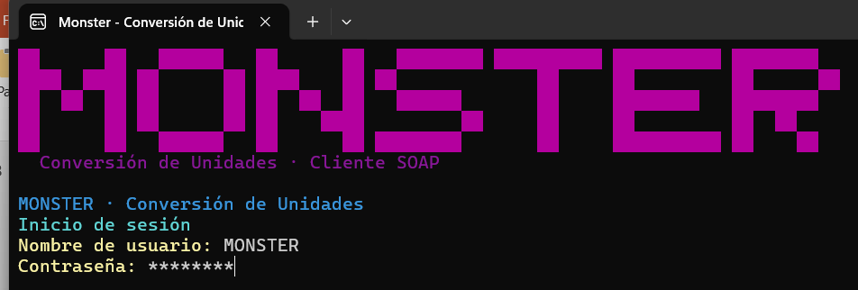
DESARROLLO
DESARROLLO
  OBJETIVO
  CREACIÓN DEL SERVIDOR SOAP
  CREACIÓN DEL PROYECTO – CLIENTE CONSOLA
  CREACIÓN DEL PROYECTO – CLIENTE ESCRITORIO
  CREACIÓN DEL PROYECTO – CLIENTE WEB
  CREACIÓN DEL PROYECTO – CLIENTE MOVIL
CONCLUSIONES
RECOMENDACIONES
Se puede verificar que el cliente funciona de forma correcta, se levanta y tiene comunicación
Vista login

Slide 34
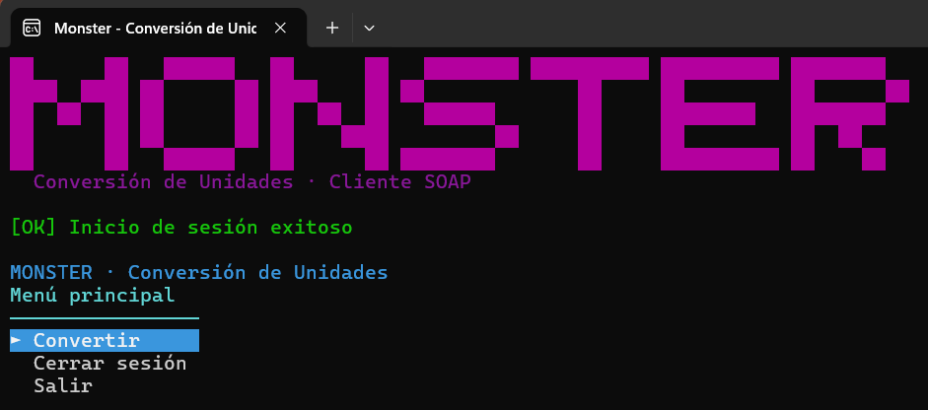
DESARROLLO
DESARROLLO
  OBJETIVO
  CREACIÓN DEL SERVIDOR SOAP
  CREACIÓN DEL PROYECTO – CLIENTE CONSOLA
  CREACIÓN DEL PROYECTO – CLIENTE ESCRITORIO
  CREACIÓN DEL PROYECTO – CLIENTE WEB
  CREACIÓN DEL PROYECTO – CLIENTE MOVIL
CONCLUSIONES
RECOMENDACIONES
Vista menú

Slide 35
DESARROLLO
DESARROLLO
  OBJETIVO
  CREACIÓN DEL SERVIDOR SOAP
  CREACIÓN DEL PROYECTO – CLIENTE CONSOLA
  CREACIÓN DEL PROYECTO – CLIENTE ESCRITORIO
  CREACIÓN DEL PROYECTO – CLIENTE WEB
  CREACIÓN DEL PROYECTO – CLIENTE MOVIL
CONCLUSIONES
RECOMENDACIONES
Vista menú

Slide 36
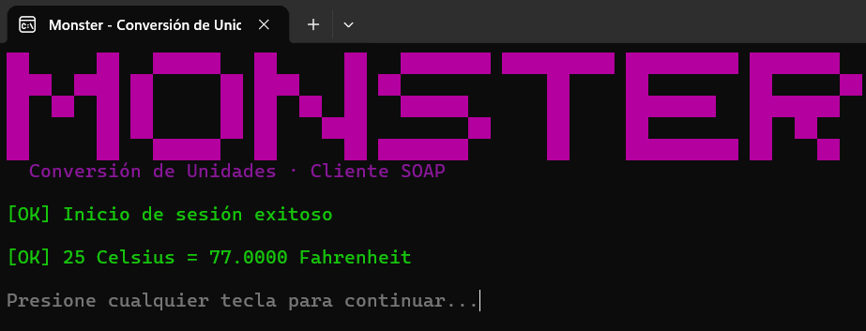
DESARROLLO
DESARROLLO
  OBJETIVO
  CREACIÓN DEL SERVIDOR SOAP
  CREACIÓN DEL PROYECTO – CLIENTE CONSOLA
  CREACIÓN DEL PROYECTO – CLIENTE ESCRITORIO
  CREACIÓN DEL PROYECTO – CLIENTE WEB
  CREACIÓN DEL PROYECTO – CLIENTE MOVIL
CONCLUSIONES
RECOMENDACIONES
Vista conversión realizada

Slide 37
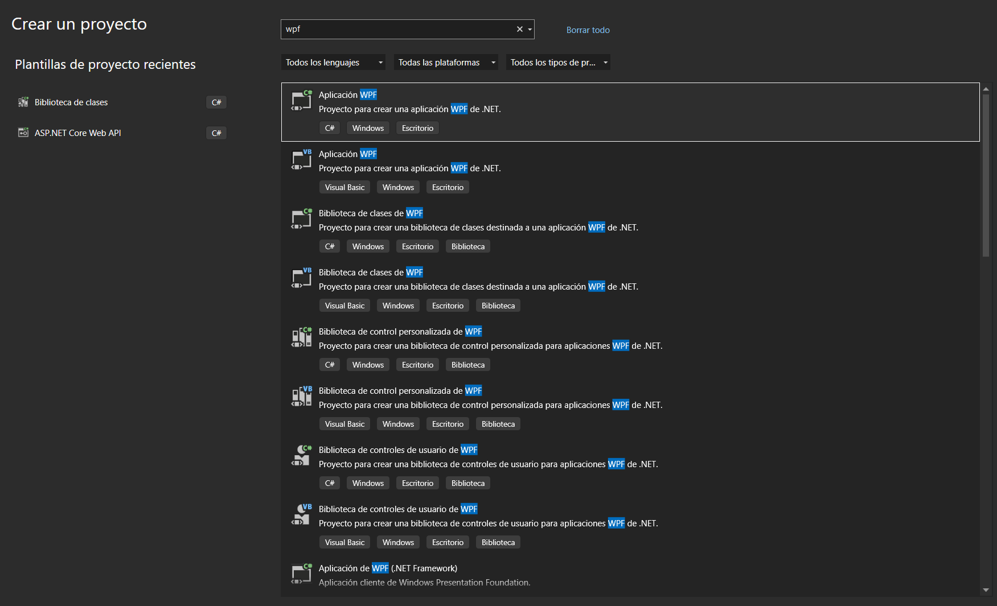
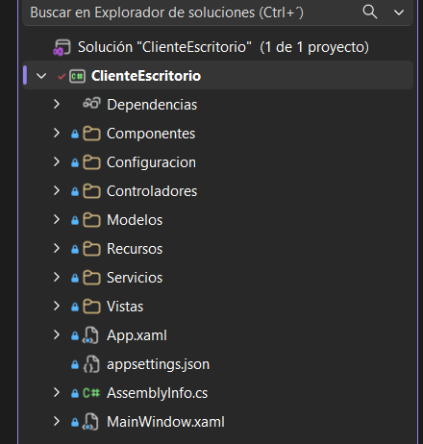
DESARROLLO
DESARROLLO
  OBJETIVO
  CREACIÓN DEL SERVIDOR SOAP
  CREACIÓN DEL PROYECTO – CLIENTE CONSOLA
  CREACIÓN DEL PROYECTO – CLIENTE ESCRITORIO
  CREACIÓN DEL PROYECTO – CLIENTE WEB
  CREACIÓN DEL PROYECTO – CLIENTE MOVIL
CONCLUSIONES
RECOMENDACIONES
1.4 CREACIÓN DEL PROYECTO CLIENTE ESCRITORIO
Para el cliente de escritorio se debe crear un proyecto WPF o Windows Presentation Foundation, el cual se inicializará y configurará para manejar el patrón arquitectónico MVC y las carpetas con el código respectivo

Slide 38
DESARROLLO
DESARROLLO
  OBJETIVO
  CREACIÓN DEL SERVIDOR SOAP
  CREACIÓN DEL PROYECTO – CLIENTE CONSOLA
  CREACIÓN DEL PROYECTO – CLIENTE ESCRITORIO
  CREACIÓN DEL PROYECTO – CLIENTE WEB
  CREACIÓN DEL PROYECTO – CLIENTE MOVIL
CONCLUSIONES
RECOMENDACIONES
A continuación se detallarán las clases principales con su código fuente.
try { IConfiguration configuracion = new ConfigurationBuilder() .SetBasePath(AppContext.BaseDirectory) .AddJsonFile("appsettings.json", optional: true, reloadOnChange: false) .Build(); urlEndpoint = configuracion["Servicio:UrlEndpoint"]; } catch (Exception) { // Si el archivo no se puede leer se usa el endpoint por defecto. } if (string.IsNullOrWhiteSpace(urlEndpoint)) { urlEndpoint = UrlEndpointPorDefecto; } return new ConfiguracionCliente(urlEndpoint.Trim()); } }
public class ConfiguracionCliente { /// <summary>Valor por defecto: endpoint publicado por IIS Express del servidor.</summary> public const string UrlEndpointPorDefecto = "http://localhost:49159/Servicios/ServicioConversionUnidades.svc"; public string UrlEndpoint { get; } private ConfiguracionCliente(string urlEndpoint) { UrlEndpoint = urlEndpoint; } public static ConfiguracionCliente Cargar() { string? urlEndpoint = null;

Slide 39
DESARROLLO
DESARROLLO
  OBJETIVO
  CREACIÓN DEL SERVIDOR SOAP
  CREACIÓN DEL PROYECTO – CLIENTE CONSOLA
  CREACIÓN DEL PROYECTO – CLIENTE ESCRITORIO
  CREACIÓN DEL PROYECTO – CLIENTE WEB
  CREACIÓN DEL PROYECTO – CLIENTE MOVIL
CONCLUSIONES
RECOMENDACIONES
A continuación se detallarán las clases principales con su código fuente.
public class ControladorInicioSesion { public const string MensajeUsuarioVacio = "El usuario no puede estar vacío"; public const string MensajeContrasenaVacia = "La contraseña no puede estar vacía"; private readonly ClienteSoapConversion _servicio; private readonly SesionActual _sesion; public ControladorInicioSesion(ClienteSoapConversion servicio, SesionActual sesion) { _servicio = servicio; _sesion = sesion; } public string Usuario { get; private set; } = string.Empty; public string Contrasena { get; private set; } = string.Empty; public bool PuedeIniciarSesion => !string.IsNullOrWhiteSpace(Usuario) && !string.IsNullOrEmpty(Contrasena); public string? Mensaje { get; private set; } public bool EsError { get; private set; } public event Action? InicioSesionExitoso;

Slide 40

DESARROLLO
DESARROLLO
  OBJETIVO
  CREACIÓN DEL SERVIDOR SOAP
  CREACIÓN DEL PROYECTO – CLIENTE CONSOLA
  CREACIÓN DEL PROYECTO – CLIENTE ESCRITORIO
  CREACIÓN DEL PROYECTO – CLIENTE WEB
  CREACIÓN DEL PROYECTO – CLIENTE MOVIL
CONCLUSIONES
RECOMENDACIONES
{ "Servicio": { "UrlEndpoint": "http://localhost:49159/Servicios/ServicioConversionUnidades.svc" } }
La configuración para la conexión con el servidor se maneja igual que en la conexión desde el cliente de consola
Para poder probar se debe ejecutar desde visual studio
public async Task<RespuestaInicioSesion> IniciarSesionAsync(string usuario, string contrasena) { ServicioConversionUnidadesClient? cliente = CrearCliente(); try { var solicitud = new SolicitudInicioSesion { NombreUsuario = usuario, Contrasena = contrasena }; return await cliente.IniciarSesionAsync(solicitud); } catch (CommunicationException) { return NuevaRespuestaInicioSesion(MensajeConexion); } catch (TimeoutException) { return NuevaRespuestaInicioSesion(MensajeTiempoAgotado); } finally { Finalizar(cliente); } }

Slide 41
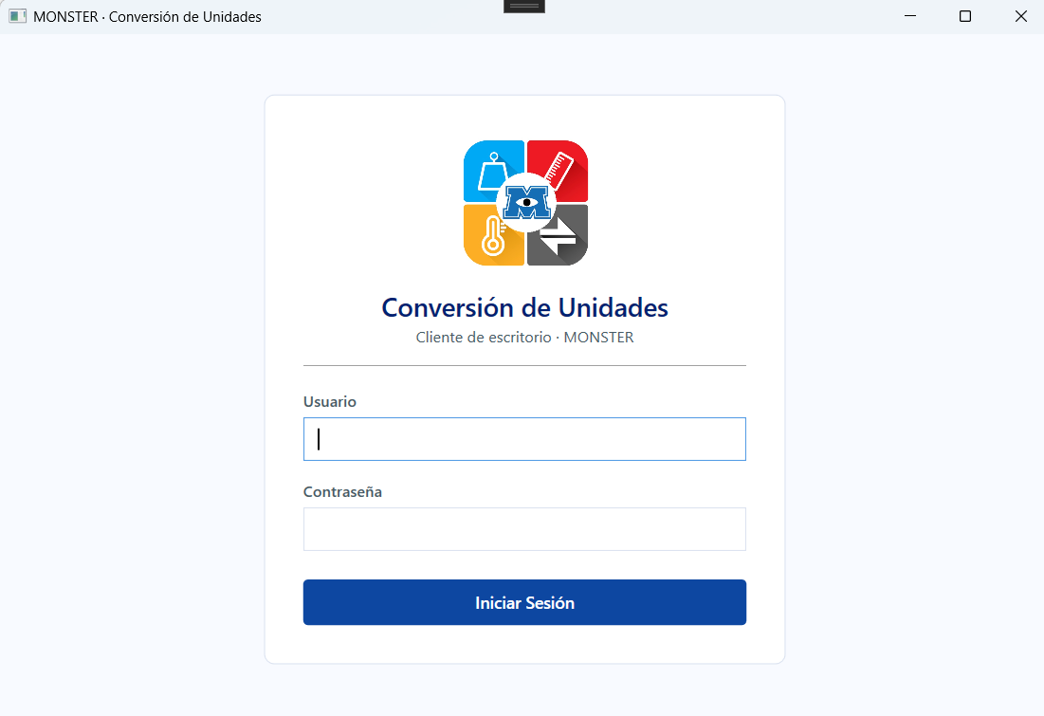
DESARROLLO
DESARROLLO
  OBJETIVO
  CREACIÓN DEL SERVIDOR SOAP
  CREACIÓN DEL PROYECTO – CLIENTE CONSOLA
  CREACIÓN DEL PROYECTO – CLIENTE ESCRITORIO
  CREACIÓN DEL PROYECTO – CLIENTE WEB
  CREACIÓN DEL PROYECTO – CLIENTE MOVIL
CONCLUSIONES
RECOMENDACIONES
Vista login

Slide 42
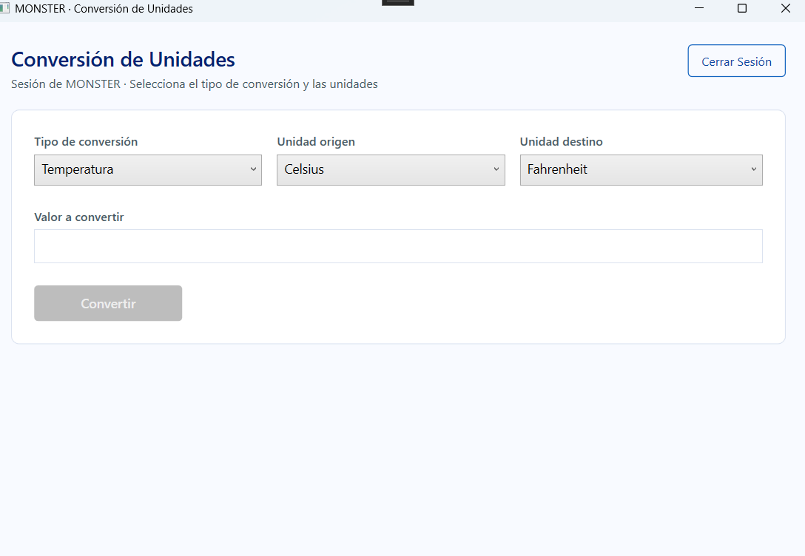
DESARROLLO
DESARROLLO
  OBJETIVO
  CREACIÓN DEL SERVIDOR SOAP
  CREACIÓN DEL PROYECTO – CLIENTE CONSOLA
  CREACIÓN DEL PROYECTO – CLIENTE ESCRITORIO
  CREACIÓN DEL PROYECTO – CLIENTE WEB
  CREACIÓN DEL PROYECTO – CLIENTE MOVIL
CONCLUSIONES
RECOMENDACIONES
Vista inicial al iniciar sesión

Slide 43
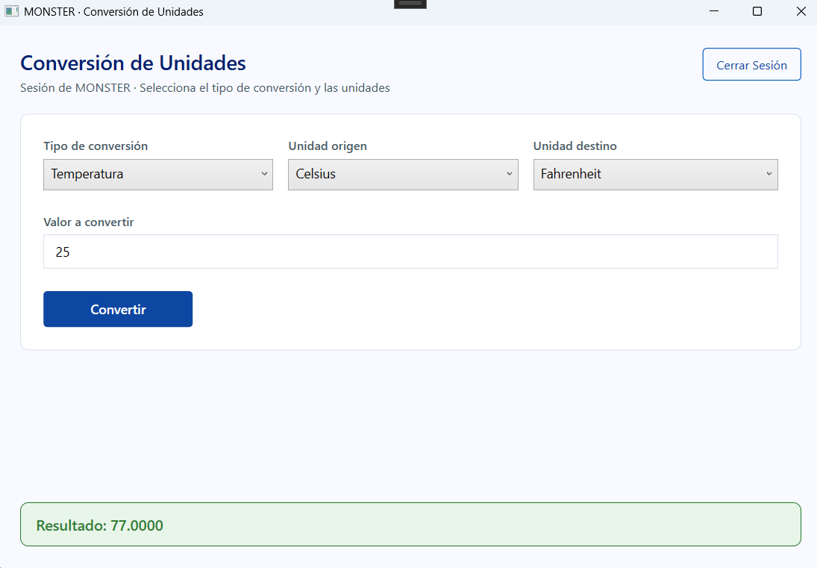
DESARROLLO
DESARROLLO
  OBJETIVO
  CREACIÓN DEL SERVIDOR SOAP
  CREACIÓN DEL PROYECTO – CLIENTE CONSOLA
  CREACIÓN DEL PROYECTO – CLIENTE ESCRITORIO
  CREACIÓN DEL PROYECTO – CLIENTE WEB
  CREACIÓN DEL PROYECTO – CLIENTE MOVIL
CONCLUSIONES
RECOMENDACIONES
Vista de una conversión de temperatura

Slide 44
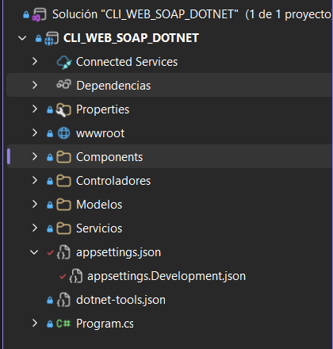
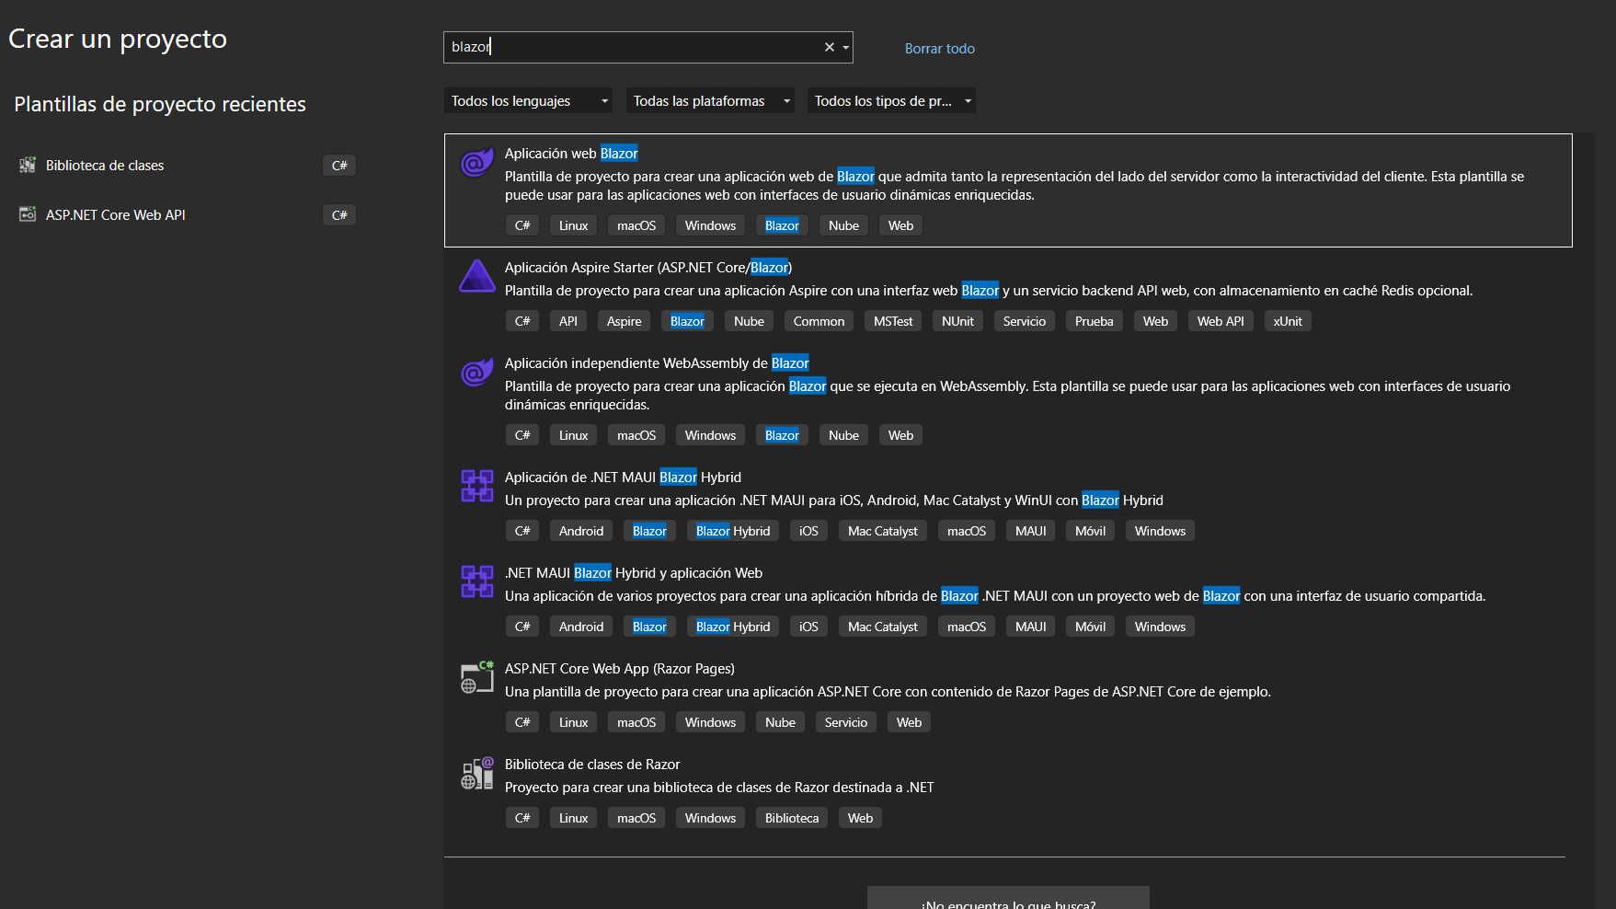
DESARROLLO
DESARROLLO
  OBJETIVO
  CREACIÓN DEL SERVIDOR SOAP
  CREACIÓN DEL PROYECTO – CLIENTE CONSOLA
  CREACIÓN DEL PROYECTO – CLIENTE ESCRITORIO
  CREACIÓN DEL PROYECTO – CLIENTE WEB
  CREACIÓN DEL PROYECTO – CLIENTE MOVIL
CONCLUSIONES
RECOMENDACIONES
Para el cliente web se debe crear buscando una Aplicación Web Blazor
1.5 CREACIÓN DEL PROYECTO CLIENTE WEB

Slide 45
DESARROLLO
DESARROLLO
  OBJETIVO
  CREACIÓN DEL SERVIDOR SOAP
  CREACIÓN DEL PROYECTO – CLIENTE CONSOLA
  CREACIÓN DEL PROYECTO – CLIENTE ESCRITORIO
  CREACIÓN DEL PROYECTO – CLIENTE WEB
  CREACIÓN DEL PROYECTO – CLIENTE MOVIL
CONCLUSIONES
RECOMENDACIONES
A continuación se detallarán las clases principales con su código fuente.
public async Task<ResultadoLogin> IniciarSesionAsync(CredencialesLogin credenciales) { try { var respuesta = await _cliente.IniciarSesionAsync(new SolicitudInicioSesion { NombreUsuario = credenciales.NombreUsuario, Contrasena = credenciales.Contrasena }); if (respuesta.Exito && !string.IsNullOrEmpty(respuesta.Token)) return new ResultadoLogin(true, respuesta.Token, respuesta.Mensaje ?? "Sesión iniciada."); return new ResultadoLogin(false, null, respuesta.Mensaje ?? "Credenciales incorrectas."); } catch (EndpointNotFoundException ex) { _log.LogError(ex, "No se encontró el endpoint SOAP"); return new ResultadoLogin(false, null, "No se pudo contactar con el servidor. Revisa la URL del servicio."); } catch (TimeoutException ex) { _log.LogError(ex, "Tiempo de espera agotado al llamar a IniciarSesion"); return new ResultadoLogin(false, null, "El servidor tardó demasiado en responder."); } catch (Exception ex) when (ex is CommunicationException or HttpRequestException) { _log.LogError(ex, "Error de comunicación con el servicio SOAP"); return new ResultadoLogin(false, null, "Error de comunicación con el servidor."); } }

Slide 46
DESARROLLO
DESARROLLO
  OBJETIVO
  CREACIÓN DEL SERVIDOR SOAP
  CREACIÓN DEL PROYECTO – CLIENTE CONSOLA
  CREACIÓN DEL PROYECTO – CLIENTE ESCRITORIO
  CREACIÓN DEL PROYECTO – CLIENTE WEB
  CREACIÓN DEL PROYECTO – CLIENTE MOVIL
CONCLUSIONES
RECOMENDACIONES
A continuación se detallarán las clases principales con su código fuente.
public async Task<ResultadoConversionModelo> ConvertirAsync(string token, SolicitudConversionModelo solicitud) { try { var respuesta = await _cliente.ConvertirAsync(token, new SolicitudConversion { Categoria = solicitud.Categoria, UnidadOrigen = solicitud.UnidadOrigen, UnidadDestino = solicitud.UnidadDestino, Valor = (solicitud.Valor ?? 0m).ToString(CultureInfo.InvariantCulture) }); return respuesta.Exito ? new ResultadoConversionModelo(true, respuesta.ValorConvertido, respuesta.Mensaje ?? string.Empty) : new ResultadoConversionModelo(false, null, respuesta.Mensaje ?? "No se pudo realizar la conversión."); } catch (EndpointNotFoundException ex) { _log.LogError(ex, "No se encontró el endpoint SOAP"); return new ResultadoConversionModelo(false, null, "No se pudo contactar con el servidor."); } catch (TimeoutException ex) { _log.LogError(ex, "Tiempo de espera agotado al llamar a Convertir"); return new ResultadoConversionModelo(false, null, "El servidor tardó demasiado en responder."); } catch (FaultException ex) { _log.LogWarning(ex, "El servicio devolvió un fallo SOAP en Convertir"); return new ResultadoConversionModelo(false, null, $"El servidor rechazó la solicitud: {ex.Message}"); } catch (Exception ex) when (ex is CommunicationException or HttpRequestException) { _log.LogError(ex, "Error de comunicación con el servicio SOAP"); return new ResultadoConversionModelo(false, null, "Error de comunicación con el servidor."); } }

Slide 47
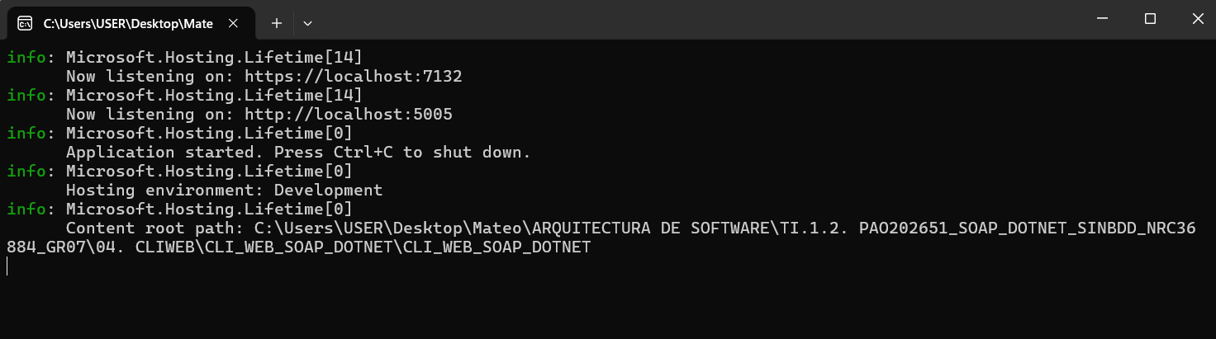
DESARROLLO
DESARROLLO
  OBJETIVO
  CREACIÓN DEL SERVIDOR SOAP
  CREACIÓN DEL PROYECTO – CLIENTE CONSOLA
  CREACIÓN DEL PROYECTO – CLIENTE ESCRITORIO
  CREACIÓN DEL PROYECTO – CLIENTE WEB
  CREACIÓN DEL PROYECTO – CLIENTE MOVIL
CONCLUSIONES
RECOMENDACIONES
Consola de la aplicación web

Slide 48
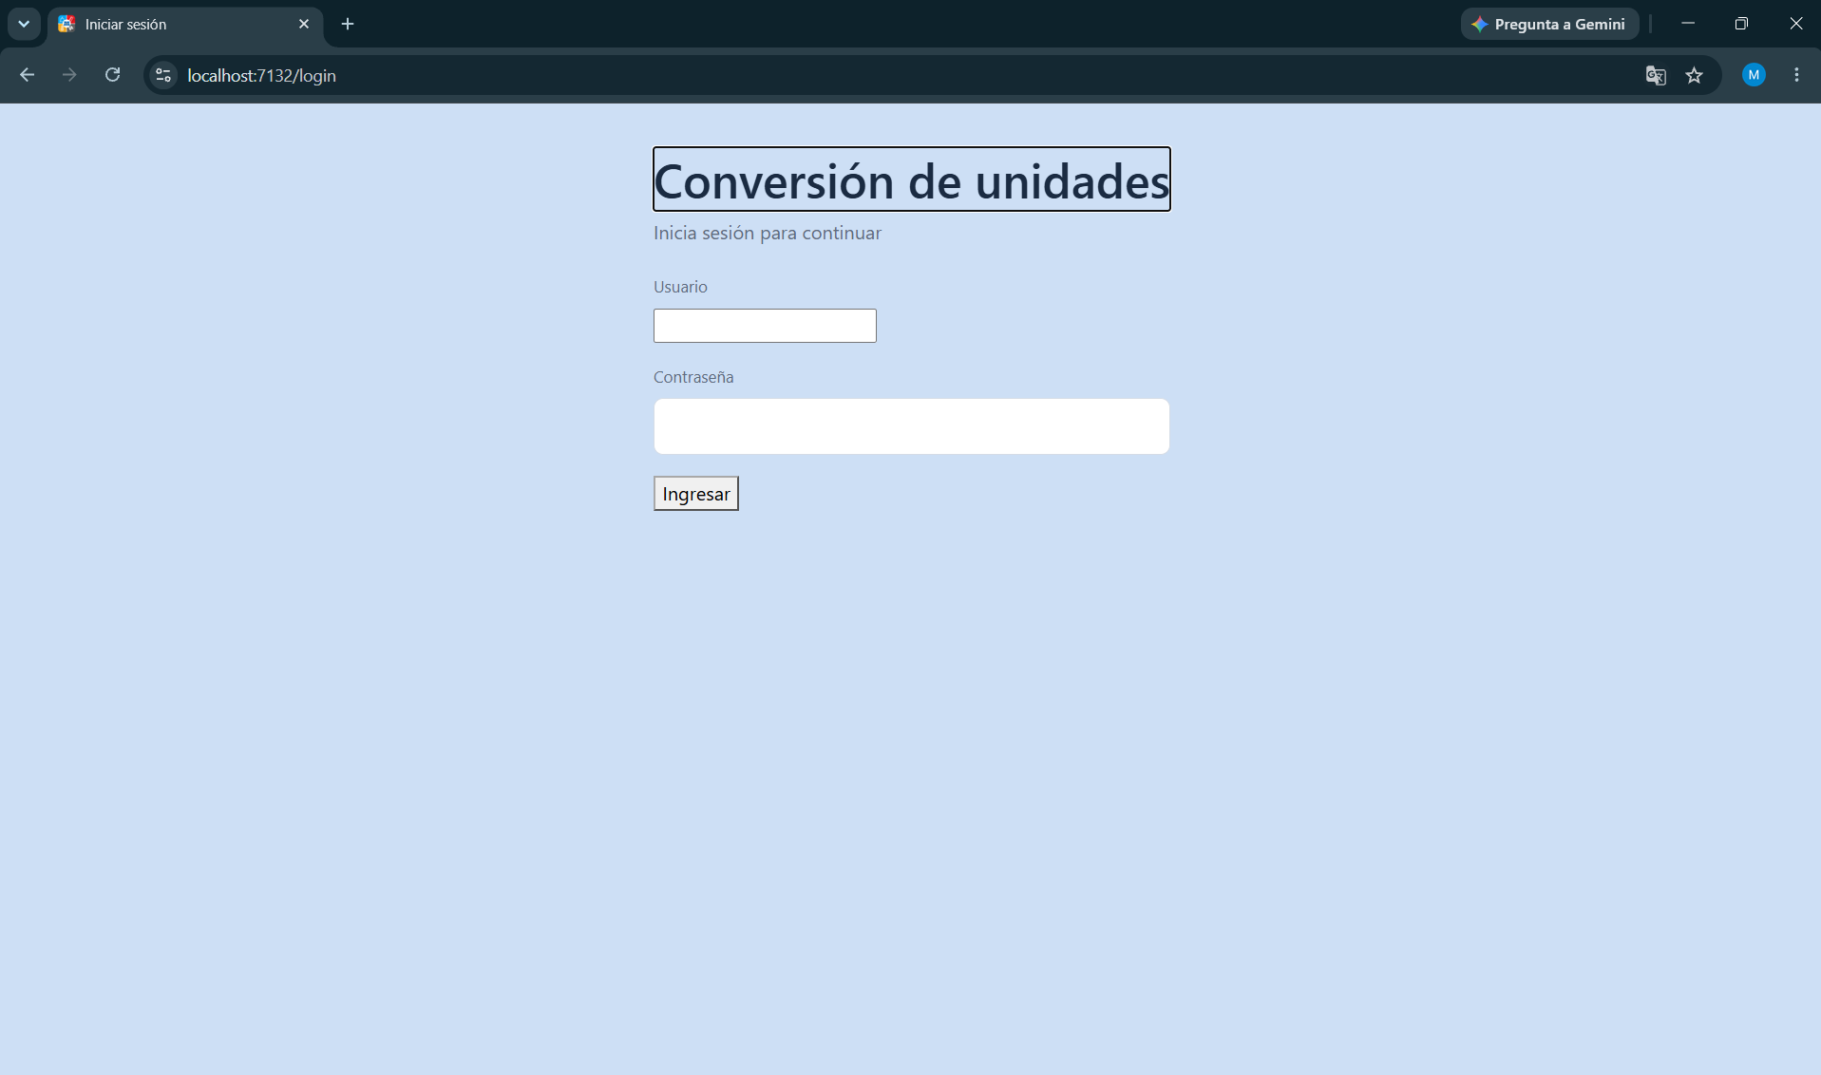
DESARROLLO
DESARROLLO
  OBJETIVO
  CREACIÓN DEL SERVIDOR SOAP
  CREACIÓN DEL PROYECTO – CLIENTE CONSOLA
  CREACIÓN DEL PROYECTO – CLIENTE ESCRITORIO
  CREACIÓN DEL PROYECTO – CLIENTE WEB
  CREACIÓN DEL PROYECTO – CLIENTE MOVIL
CONCLUSIONES
RECOMENDACIONES
Vista login

Slide 49
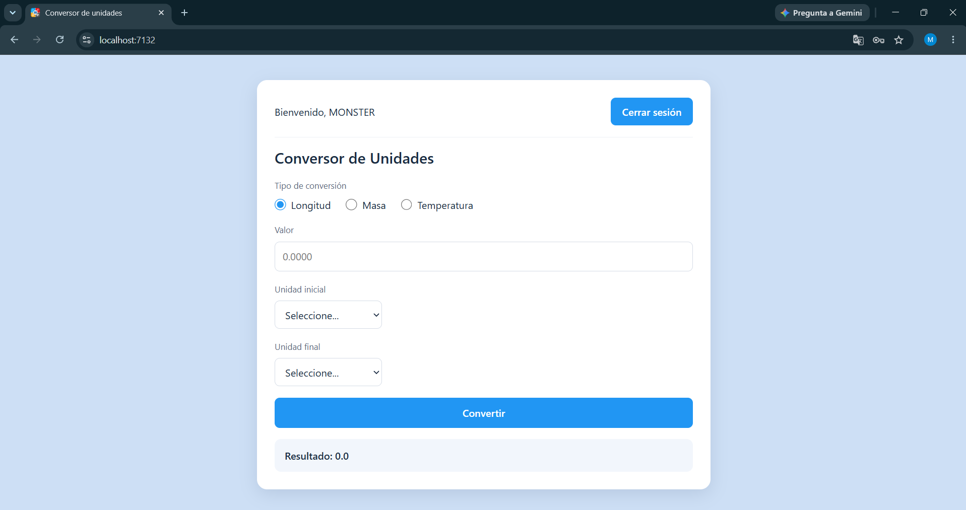
DESARROLLO
DESARROLLO
  OBJETIVO
  CREACIÓN DEL SERVIDOR SOAP
  CREACIÓN DEL PROYECTO – CLIENTE CONSOLA
  CREACIÓN DEL PROYECTO – CLIENTE ESCRITORIO
  CREACIÓN DEL PROYECTO – CLIENTE WEB
  CREACIÓN DEL PROYECTO – CLIENTE MOVIL
CONCLUSIONES
RECOMENDACIONES
Vista Conversor

Slide 50
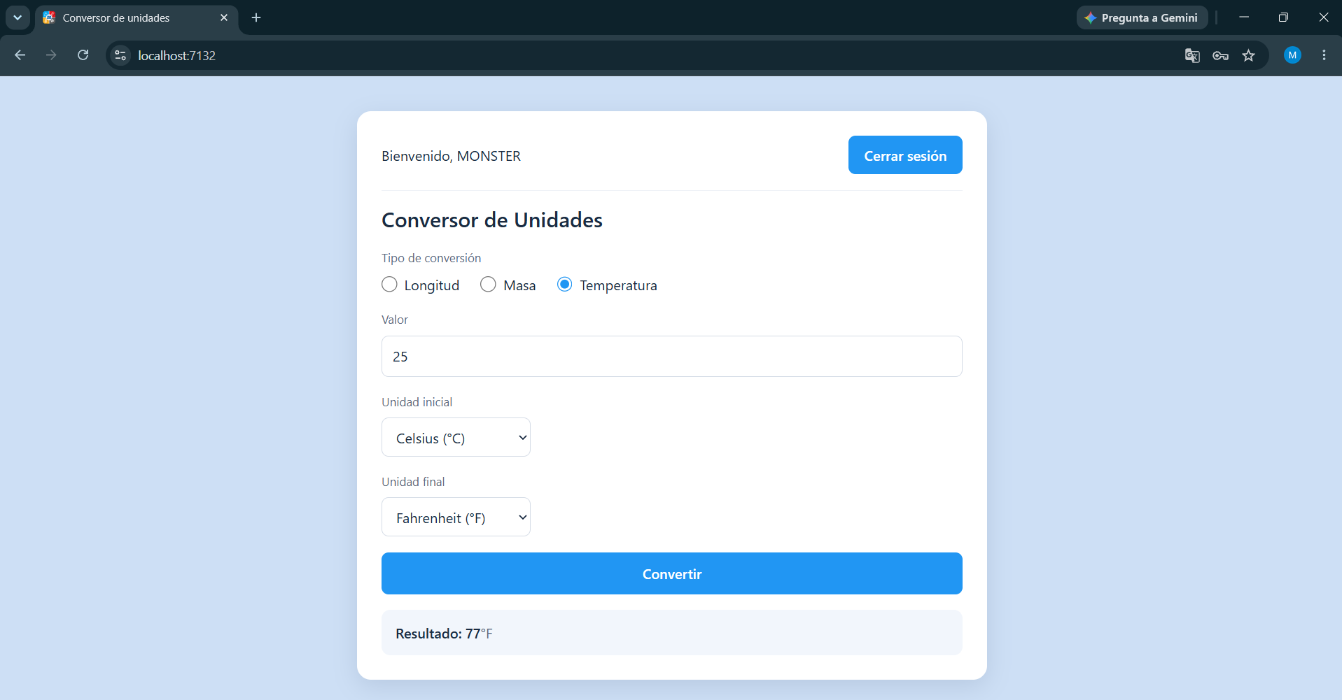
DESARROLLO
DESARROLLO
  OBJETIVO
  CREACIÓN DEL SERVIDOR SOAP
  CREACIÓN DEL PROYECTO – CLIENTE CONSOLA
  CREACIÓN DEL PROYECTO – CLIENTE ESCRITORIO
  CREACIÓN DEL PROYECTO – CLIENTE WEB
  CREACIÓN DEL PROYECTO – CLIENTE MOVIL
CONCLUSIONES
RECOMENDACIONES
Vista Conversión Realizada

Slide 51
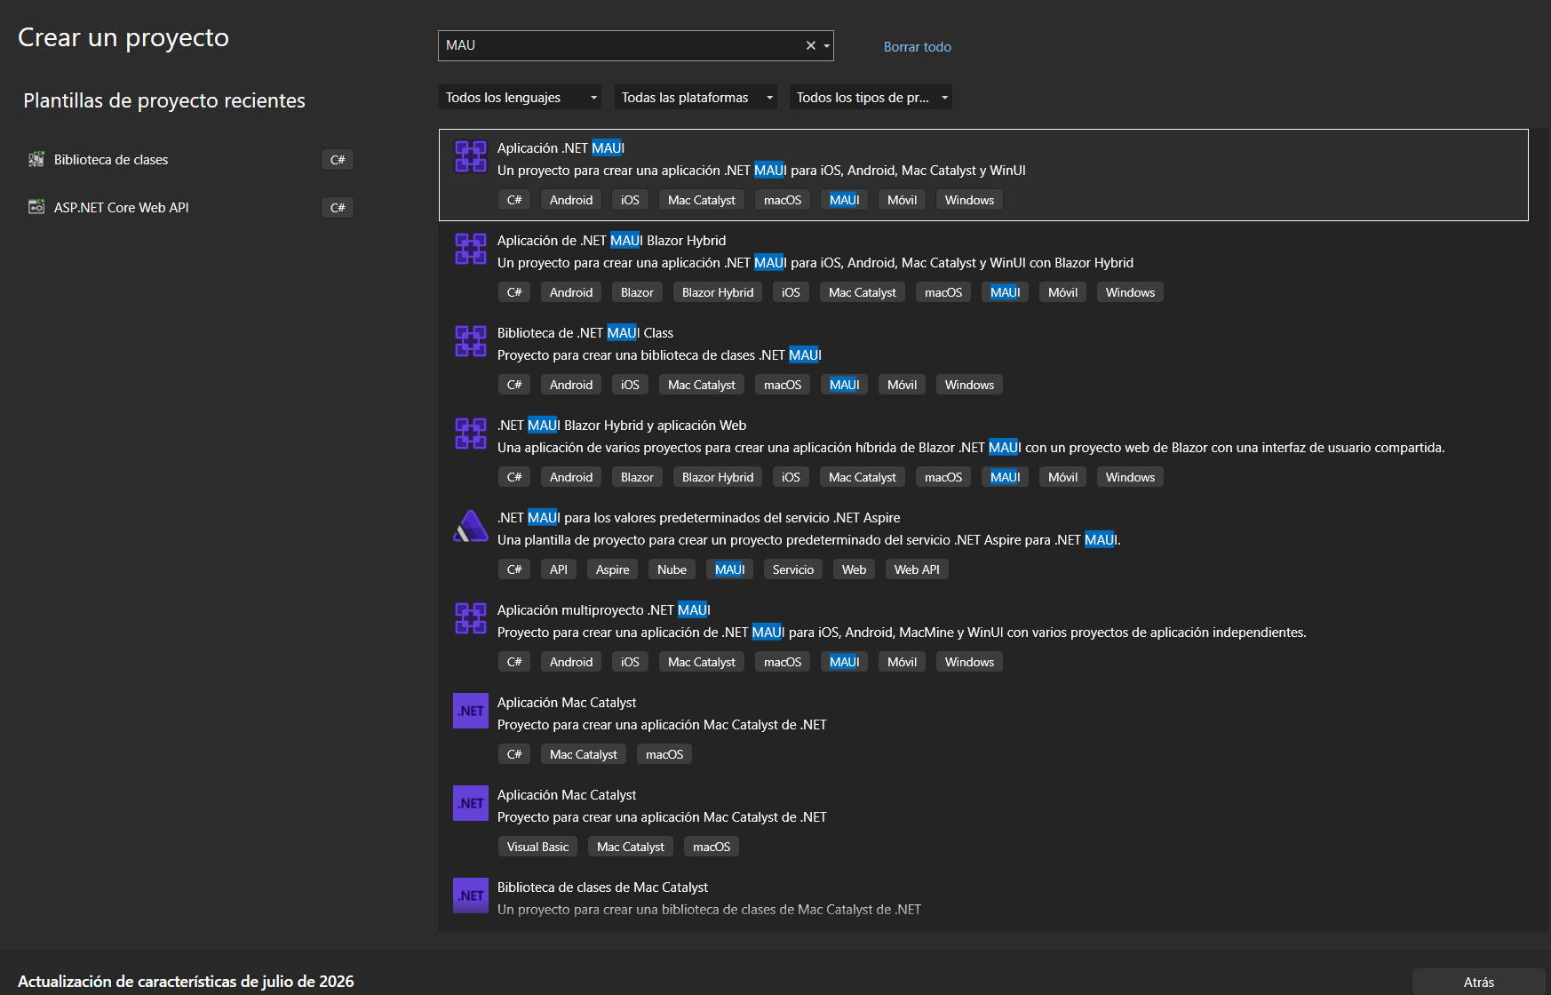
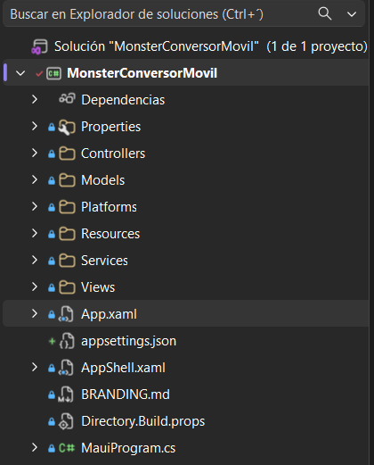
DESARROLLO
DESARROLLO
  OBJETIVO
  CREACIÓN DEL SERVIDOR SOAP
  CREACIÓN DEL PROYECTO – CLIENTE CONSOLA
  CREACIÓN DEL PROYECTO – CLIENTE ESCRITORIO
  CREACIÓN DEL PROYECTO – CLIENTE WEB
  CREACIÓN DEL PROYECTO – CLIENTE MOVIL
CONCLUSIONES
RECOMENDACIONES
1.6 CREACIÓN DEL PROYECTO CLIENTE MÓVIL
Para el cliente móvil se debe crear un proyecto “Aplicación .NET MAUI” que permitirá la configuración para la app en Android y si se tuviera disposición también en IOS, pero cabe recalcar que para IOS es necesario un dispositivo en el cual ejecutar.

Slide 52
DESARROLLO
DESARROLLO
  OBJETIVO
  CREACIÓN DEL SERVIDOR SOAP
  CREACIÓN DEL PROYECTO – CLIENTE CONSOLA
  CREACIÓN DEL PROYECTO – CLIENTE ESCRITORIO
  CREACIÓN DEL PROYECTO – CLIENTE WEB
  CREACIÓN DEL PROYECTO – CLIENTE MOVIL
CONCLUSIONES
RECOMENDACIONES
A continuación se detallarán las clases principales con su código fuente.
public async Task<LoginResponse> SignInAsync(LoginRequest request, CancellationToken cancellationToken = default) { var body = new XElement(XName.Get("IniciarSesion", ContractNamespace), new XElement(XName.Get("solicitud", ContractNamespace), new XElement(XName.Get("NombreUsuario", ContractNamespace), request.UserName), new XElement(XName.Get("Contrasena", ContractNamespace), request.Password))); try { var document = await SendAsync("IniciarSesion", body, cancellationToken); var result = Find(document, "IniciarSesionResult"); return new LoginResponse { IsSuccessful = ReadBool(result, "Exito"), Token = ReadValue(result, "Token"), Message = ReadValue(result, "Mensaje") ?? "No se recibió un mensaje del servicio." }; } catch (Exception exception) when (exception is HttpRequestException or TaskCanceledException or InvalidOperationException) { return new LoginResponse { Message = Explain(exception) }; } }

Slide 53
DESARROLLO
DESARROLLO
  OBJETIVO
  CREACIÓN DEL SERVIDOR SOAP
  CREACIÓN DEL PROYECTO – CLIENTE CONSOLA
  CREACIÓN DEL PROYECTO – CLIENTE ESCRITORIO
  CREACIÓN DEL PROYECTO – CLIENTE WEB
  CREACIÓN DEL PROYECTO – CLIENTE MOVIL
CONCLUSIONES
RECOMENDACIONES
A continuación se detallarán las clases principales con su código fuente.
public async Task<ConversionResponse> ConvertAsync(ConversionRequest request, CancellationToken cancellationToken = default) { var body = new XElement(XName.Get("solicitud", ContractNamespace), new XElement(XName.Get("Conversion", ContractNamespace), new XElement(XName.Get("Categoria", ContractNamespace), request.Category), new XElement(XName.Get("UnidadOrigen", ContractNamespace), request.SourceUnit), new XElement(XName.Get("UnidadDestino", ContractNamespace), request.TargetUnit), new XElement(XName.Get("Valor", ContractNamespace), request.Value.ToString(System.Globalization.CultureInfo.InvariantCulture)))); // El contrato WCF define Token como MessageHeader, no como parte del cuerpo. var tokenHeader = new XElement(XName.Get("Token", ContractNamespace), request.Token); try { var document = await SendAsync("Convertir", body, cancellationToken, tokenHeader); var result = Find(document, "ConvertirResult"); var value = double.TryParse(ReadValue(result, "ValorConvertido"), System.Globalization.NumberStyles.Float, System.Globalization.CultureInfo.InvariantCulture, out var converted) ? converted : 0; return new ConversionResponse { IsSuccessful = ReadBool(result, "Exito"), ConvertedValue = value, Message = ReadValue(result, "Mensaje") ?? "No se recibió un mensaje del servicio." }; } catch (Exception exception) when (exception is HttpRequestException or TaskCanceledException or InvalidOperationException) { return new ConversionResponse { Message = Explain(exception) }; } }

Slide 54
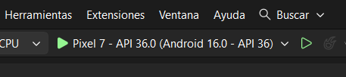
DESARROLLO
DESARROLLO
  OBJETIVO
  CREACIÓN DEL SERVIDOR SOAP
  CREACIÓN DEL PROYECTO – CLIENTE CONSOLA
  CREACIÓN DEL PROYECTO – CLIENTE ESCRITORIO
  CREACIÓN DEL PROYECTO – CLIENTE WEB
  CREACIÓN DEL PROYECTO – CLIENTE MOVIL
CONCLUSIONES
RECOMENDACIONES
Al momento de ejecutar necesitaremos seleccionar Android pero posteriormente, se deberá descargar un emulador que en este caso es un dispositivo Pixel 7, de esta forma se podrá ejecutar correctamente
{ "ServicioSoap": { "Url": "http://10.0.2.2:49159/Servicios/ServicioConversionUnidades.svc" }}
Pese a que el servicio se configura desde la vista principal del login se podrá seleccionar el servidor en caso de haber un cambio en el mismo de último momento para poder consumir el servicio web

Slide 55
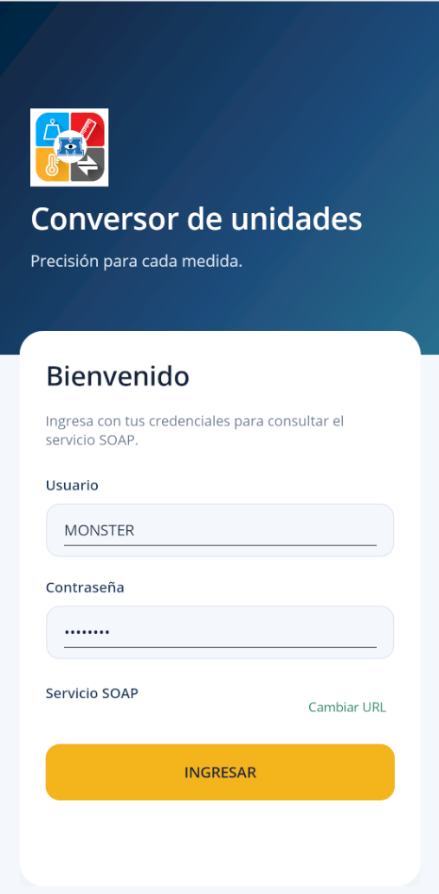
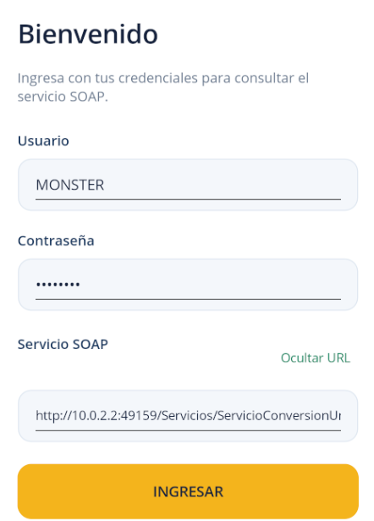
DESARROLLO
DESARROLLO
  OBJETIVO
  CREACIÓN DEL SERVIDOR SOAP
  CREACIÓN DEL PROYECTO – CLIENTE CONSOLA
  CREACIÓN DEL PROYECTO – CLIENTE ESCRITORIO
  CREACIÓN DEL PROYECTO – CLIENTE WEB
  CREACIÓN DEL PROYECTO – CLIENTE MOVIL
CONCLUSIONES
RECOMENDACIONES
Vista login

Slide 56
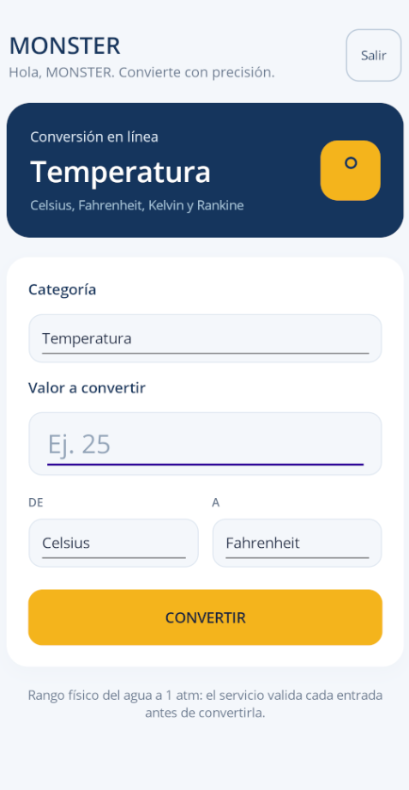
DESARROLLO
DESARROLLO
  OBJETIVO
  CREACIÓN DEL SERVIDOR SOAP
  CREACIÓN DEL PROYECTO – CLIENTE CONSOLA
  CREACIÓN DEL PROYECTO – CLIENTE ESCRITORIO
  CREACIÓN DEL PROYECTO – CLIENTE WEB
  CREACIÓN DEL PROYECTO – CLIENTE MOVIL
CONCLUSIONES
RECOMENDACIONES
Vista Conversor de unidades

Slide 57
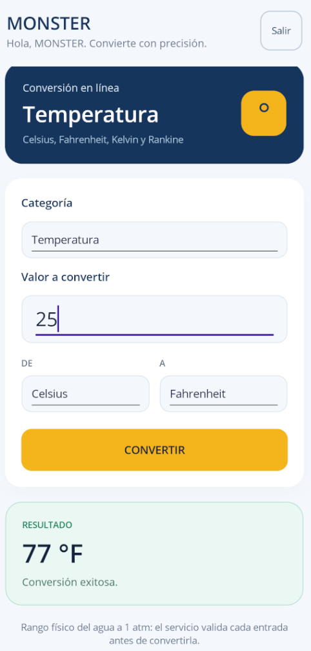
DESARROLLO
DESARROLLO
  OBJETIVO
  CREACIÓN DEL SERVIDOR SOAP
  CREACIÓN DEL PROYECTO – CLIENTE CONSOLA
  CREACIÓN DEL PROYECTO – CLIENTE ESCRITORIO
  CREACIÓN DEL PROYECTO – CLIENTE WEB
  CREACIÓN DEL PROYECTO – CLIENTE MOVIL
CONCLUSIONES
RECOMENDACIONES
Vista Conversión realizada

Slide 58
CONCLUSIONES
DESARROLLO
  OBJETIVO
  CREACIÓN DEL SERVIDOR SOAP
  CREACIÓN DEL PROYECTO – CLIENTE CONSOLA
  CREACIÓN DEL PROYECTO – CLIENTE ESCRITORIO
  CREACIÓN DEL PROYECTO – CLIENTE WEB
  CREACIÓN DEL PROYECTO – CLIENTE MOVIL
CONCLUSIONES
RECOMENDACIONES
La culminación de este proyecto evidencia la efectividad de una Arquitectura Orientada a Servicios (SOA) al integrar exitosamente un servidor SOAP robusto, desarrollado en Dotnet y alojado en IIS (Internet Information Services), con un ecosistema de clientes multiplataforma (web, móvil, escritorio y consola) mediante el uso de .NET WCF para el servidor, .NET WPF para escritorio, .NET Blazor para web y .NET MAUI para móvil. Esta integración técnica se validó mediante la implementación de un sistema de seguridad desacoplado basado en tokens y manejadores de mensajes, junto con la aplicación del patrón Strategy en el cliente, lo que garantiza una solución de software interoperable, escalable y alineada con los estándares de desarrollo empresarial modernos.

Slide 59
RECOMENDACIONES
DESARROLLO
  OBJETIVO
  CREACIÓN DEL SERVIDOR SOAP
  CREACIÓN DEL PROYECTO – CLIENTE CONSOLA
  CREACIÓN DEL PROYECTO – CLIENTE ESCRITORIO
  CREACIÓN DEL PROYECTO – CLIENTE WEB
  CREACIÓN DEL PROYECTO – CLIENTE MOVIL
CONCLUSIONES
RECOMENDACIONES
Integrar una base de datos (BDD) formal para reemplazar el manejo de credenciales quemadas en código y permitir el almacenamiento histórico personal de las conversiones de manera persistente y escalable.
Integrar protocolos de cifrado a nivel de mensaje (WS-Security) y el uso de HTTPS en entornos de producción para proteger la integridad del token de seguridad y los datos sensibles durante el tránsito en la red.
Incorporar herramientas de análisis estático de código automatizadas dentro del ciclo de vida de desarrollo para monitorear la calidad del software y asegurar que las nuevas funcionalidades no rompan la compatibilidad con el contrato WSDL expuesto.

